Slide 1


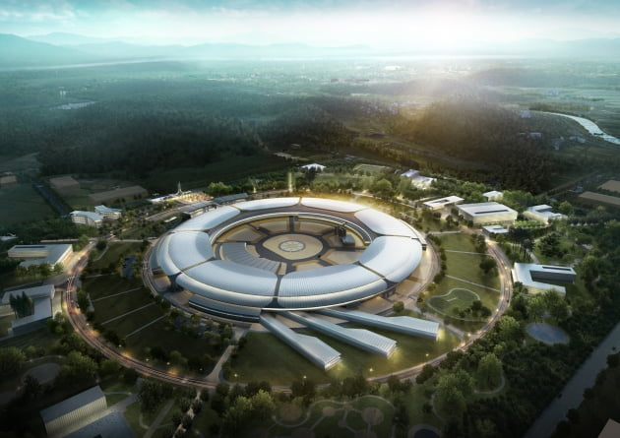


4th Korea-4GSR International Advisory Committee Meeting (Nov. 5-6, 2025)
Korea-4GSR Beam Dynamics
Jaehyun Kim, Gyeongsu Jang, Jimin Seok, Junha Kim, Jaeyu Lee (PAL),
Youngmin Park (POSTECH), Hyunchang Jin (KBSI)
Nov. 05, 2025
Notes:
안녕하십니까 다목적 방사광가속기 구축을 위한 기반시설 구축을 담당하고 있는 건설사업팀 김영찬 Senior Researcher 입니다.
앞서 있었던 가속기 장치에 대한 소개에 이어 건물, 전력 및 가스 등 기반시설 구축과 관련된 내용을 소개해드리겠습니다.

Slide 2

CONTENTS
I
I I
I I I
I V
Beam Dynamics
Overview
Impedance and
Beam Instability
Orbit Stability
Other Ongoing Work
1. Storage ring (SR)
Booster ring (BR)
Injection to SR
Storage ring impedance modeling
Single bunch instability
Coupled bunch instability
Ground vibration
MPS current ripple
Energy oscillation
Total stability
Effect of EPU on DA and MA
Optimization for SR lifetime increase
BBA at SR
2
Notes:
목차입니다.
목차는 크게 세가지로 나누었습니다.
먼저 1. Project Outline입니다. 앞서 단장님께서도 소개해주셨지만, 다시 한 번 간략히 말씀드리겠습니다.
두번째로, 2. Architectural Design입니다. 이 장에서는 전체 배치도 및 건물별 도면을 보여드리면서 건물들의 구성 및 기능을 간략히 말씀드리겠습니다.
마지막으로, 3. Construction Plan입니다. 이 장에서는 현재 기반시설 구축을 위한 설계를 진행하고 있으므로, 설계 내용과 관련된, 그 중에서도 건축/구조, 기계, 전기 공종에 대해서 말씀드리겠습니다.

Slide 3
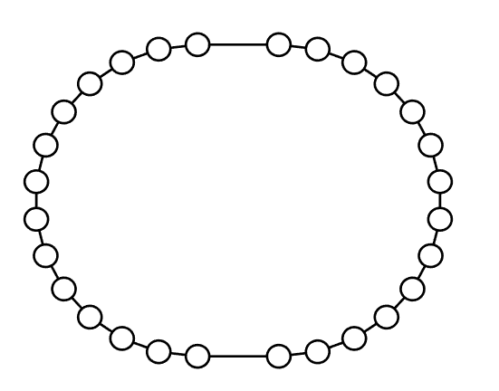
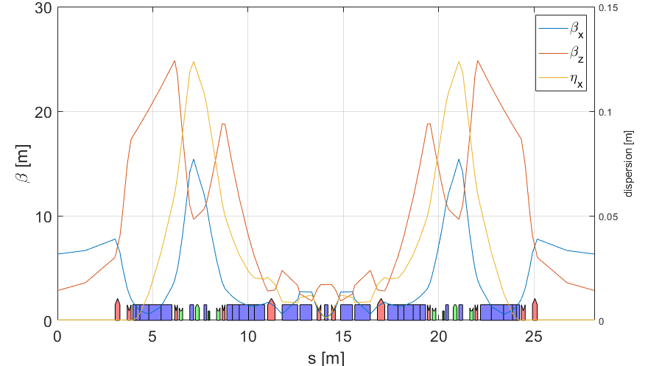
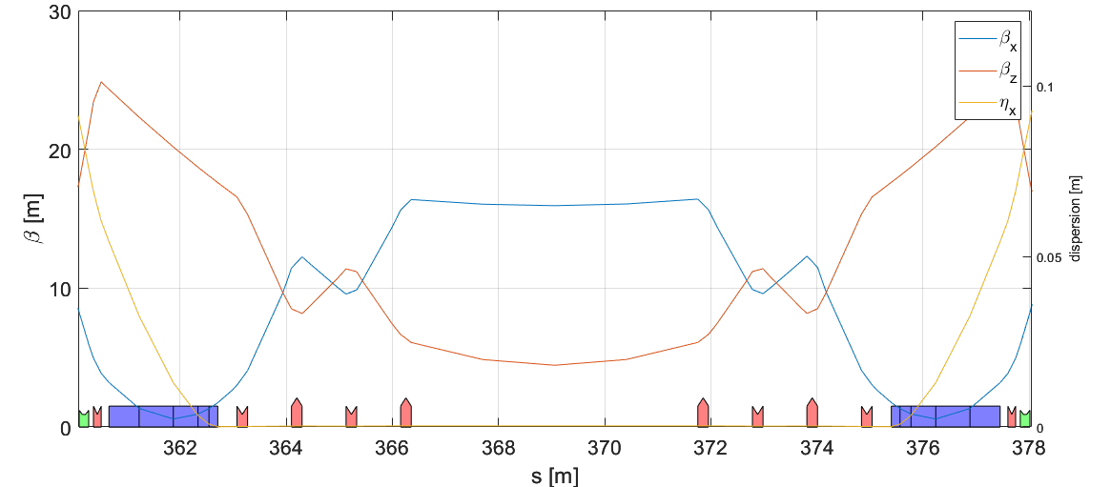
I. Beam Dynamics Overview
Schematic drawing of SR structure
1. Storage ring (SR)
Ring Parameter | Value
Energy [GeV] | 4.0
Beam current [mA] | 400
Nat. Emittance [pm∙rad] | 61.57 (without IDs), 52.55 (with 9 IDs)
Emittance coupling [%] | 10
Energy spread | 1.26E-3
Bunch Length(rms) [mm] | 3.6 (without HC) / 14.4 (with HC)
Lattice | Hybrid 7-bend achromat, 28 cell structure (26 normal straights and 2 high-beta straights)
Ring Circumference [m] | 799.297
Length of Straight Sections [m] | 6.06
Tune (H/V) | 68.18 / 23.26
(corrected) Chromaticity (H/V) | 5.8 / 3.5
Momentum compaction factor | 7.8 x 10⁻⁵
Number of buckets | 1332
Injection scheme | 4 Kicker bump, off-axis, 2Hz
RF Parameter
RF frequency [MHz] | 499.5935
RF Voltage [MV] | 3.5
Energy loss per turn [KeV] | 1098 (with 9 IDs: 1449)
High-beta
straight section x 2
Normal
straight section x 26
5.40 m
3.03 m
3.03 m
12.69 m
Unit cell
(arc + normal straight section)
High-beta
straight section
- Off-axis injection
- RF cavity installation
3
Notes:
먼저 Project Outline입니다.
(Site Location) 몇시간 전 방문하신 사업현장은 충청북도 청주시 오창읍 후기리에 조성 중인 ‘오창 Technopolis Industrial Complex’ 내에 위치하고 있습니다.
(Facility Area) 다음은 Facility Area입니다. Overall Site Area는 540,000m2이며, 금번사업에서는 이 중 310,000m2에 기반시설 구축사업을 시행합니다.
금번 기반시설 구축사업을 통해 건축되는 Building Overall Area는 약 69,400m2입니다. 자세한 설명은 다음장에서 다시 말씀드리겠습니다.
(Project Period) 다음은 Project Period 입니다. 현재는 2021 ~ 2027로 계획하고있으나, 설계 및 시공 과정에서 사업기간의 불가피한 연장이 있을 수 있습니다.
(Project Entity) Project Entity로는 국가 정부부처인 Ministry of S&ICT와 충청북도 및 청주시가 공동구성 되어있습니다.
(Overall Budget) Overall Budget은 1.120 Trillion KRW이며, Construction Budget은 0.312 T KRW 수준입니다.
(Project Organ.) Project Organization으로는 우리 KBSI가 주관하며, PAL에서 공동수행하고있습니다.
시간관계상 장치의 특성 및 성능 등의 내용은 생략하므로 자료를 참고하시기 바랍니다.

Slide 4
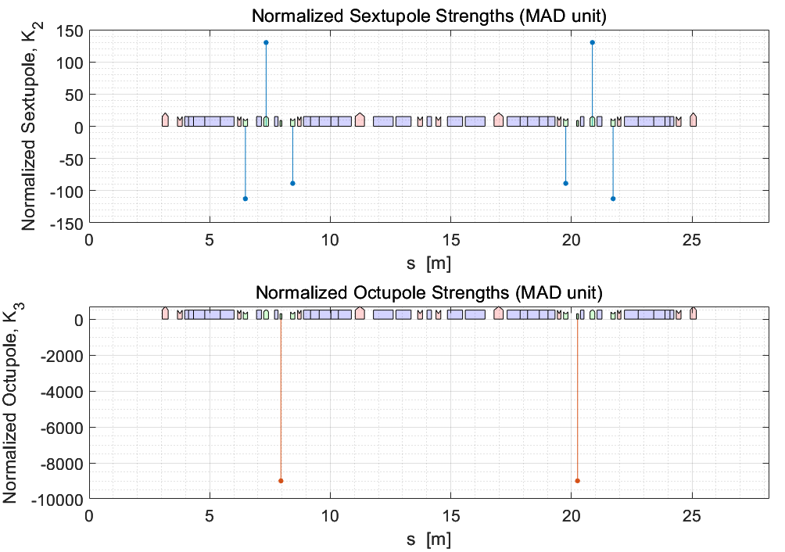
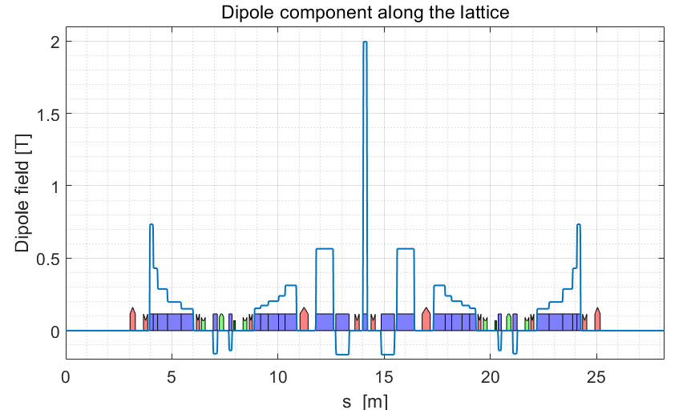
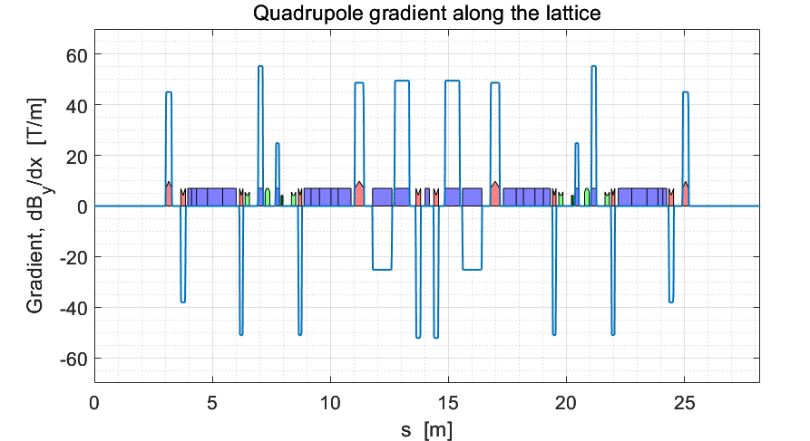

I. Beam Dynamics Overview
1. Storage ring (SR)
Remark on the lattice configuration
Each unit cell has
1 center bend (2-T)
4 longitudinal gradient bending magnets (LGBMs)
4 reverse bending magnets
(Bending field comes from quadrupole offset)
6 sextupole magnets and 2 octupole magnets
6 slow correctors, 4 fast correctors and 10 BPMs
(${ E}_{c, 2−T center bend}$ = 21.3 keV )
4
Notes:
먼저 Project Outline입니다.
(Site Location) 몇시간 전 방문하신 사업현장은 충청북도 청주시 오창읍 후기리에 조성 중인 ‘오창 Technopolis Industrial Complex’ 내에 위치하고 있습니다.
(Facility Area) 다음은 Facility Area입니다. Overall Site Area는 540,000m2이며, 금번사업에서는 이 중 310,000m2에 기반시설 구축사업을 시행합니다.
금번 기반시설 구축사업을 통해 건축되는 Building Overall Area는 약 69,400m2입니다. 자세한 설명은 다음장에서 다시 말씀드리겠습니다.
(Project Period) 다음은 Project Period 입니다. 현재는 2021 ~ 2027로 계획하고있으나, 설계 및 시공 과정에서 사업기간의 불가피한 연장이 있을 수 있습니다.
(Project Entity) Project Entity로는 국가 정부부처인 Ministry of S&ICT와 충청북도 및 청주시가 공동구성 되어있습니다.
(Overall Budget) Overall Budget은 1.120 Trillion KRW이며, Construction Budget은 0.312 T KRW 수준입니다.
(Project Organ.) Project Organization으로는 우리 KBSI가 주관하며, PAL에서 공동수행하고있습니다.
시간관계상 장치의 특성 및 성능 등의 내용은 생략하므로 자료를 참고하시기 바랍니다.

Slide 5
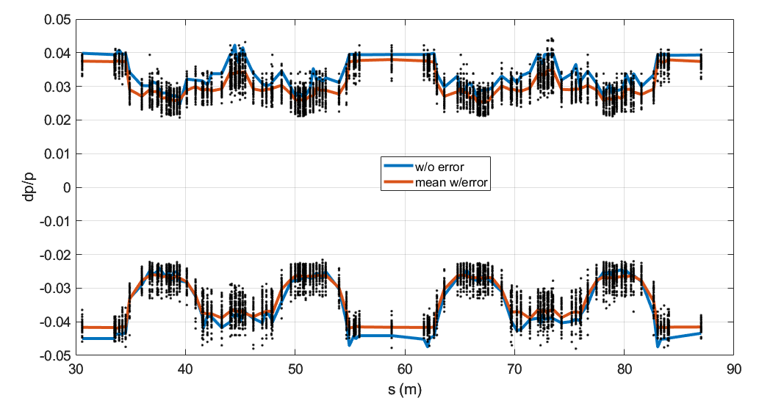
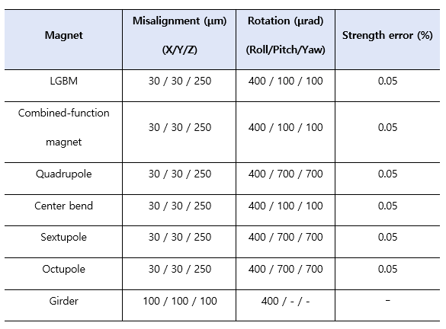
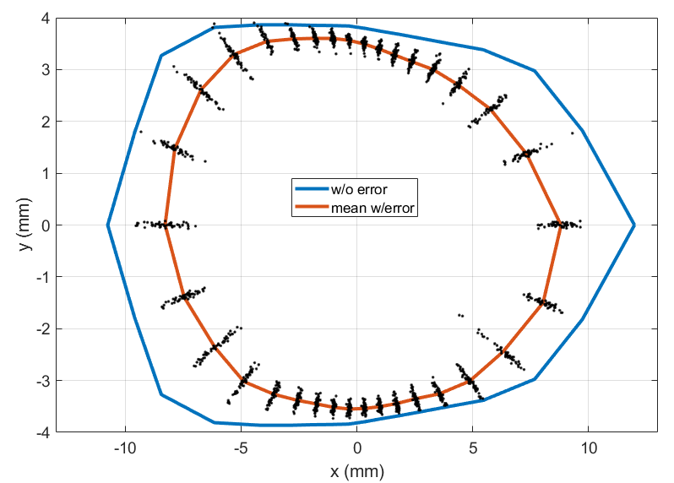
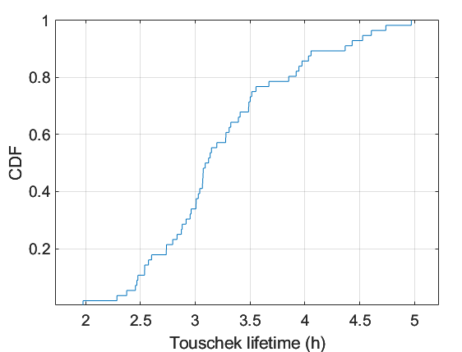



I. Beam Dynamics Overview
1. Storage ring (SR)
Momentum aperture
$τ_{touschek, bare lattice}$ = 7.01 h
Error tolerance table
used for SR commissioning simulations
(rms value, 2-sigma cut used)
$τ_{touschek, 10\% percentile}$ = 2.48 h
Dynamic aperture
$τ_{touschek, 50\% percentile}$ = 3.12 h
- 100% injection efficiency obtained with the worst case error seed
CDF, Touschek lifetime
(without harmonic cavity)
400 mA with 1024 bunches
5
Notes:
먼저 Project Outline입니다.
(Site Location) 몇시간 전 방문하신 사업현장은 충청북도 청주시 오창읍 후기리에 조성 중인 ‘오창 Technopolis Industrial Complex’ 내에 위치하고 있습니다.
(Facility Area) 다음은 Facility Area입니다. Overall Site Area는 540,000m2이며, 금번사업에서는 이 중 310,000m2에 기반시설 구축사업을 시행합니다.
금번 기반시설 구축사업을 통해 건축되는 Building Overall Area는 약 69,400m2입니다. 자세한 설명은 다음장에서 다시 말씀드리겠습니다.
(Project Period) 다음은 Project Period 입니다. 현재는 2021 ~ 2027로 계획하고있으나, 설계 및 시공 과정에서 사업기간의 불가피한 연장이 있을 수 있습니다.
(Project Entity) Project Entity로는 국가 정부부처인 Ministry of S&ICT와 충청북도 및 청주시가 공동구성 되어있습니다.
(Overall Budget) Overall Budget은 1.120 Trillion KRW이며, Construction Budget은 0.312 T KRW 수준입니다.
(Project Organ.) Project Organization으로는 우리 KBSI가 주관하며, PAL에서 공동수행하고있습니다.
시간관계상 장치의 특성 및 성능 등의 내용은 생략하므로 자료를 참고하시기 바랍니다.

Slide 6
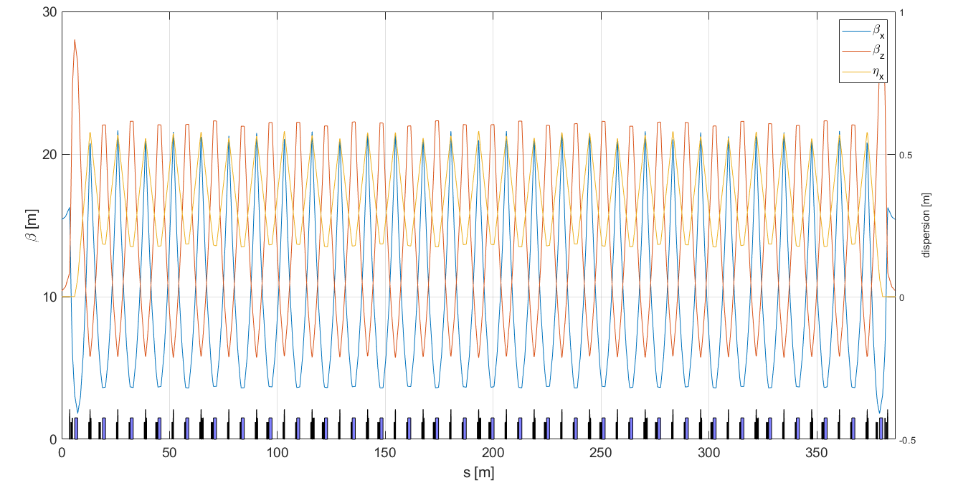
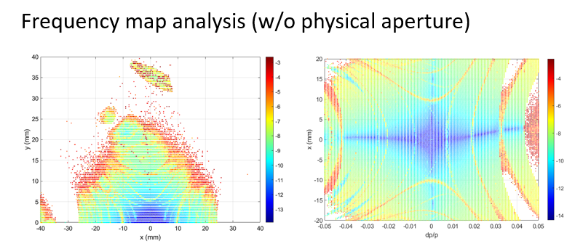
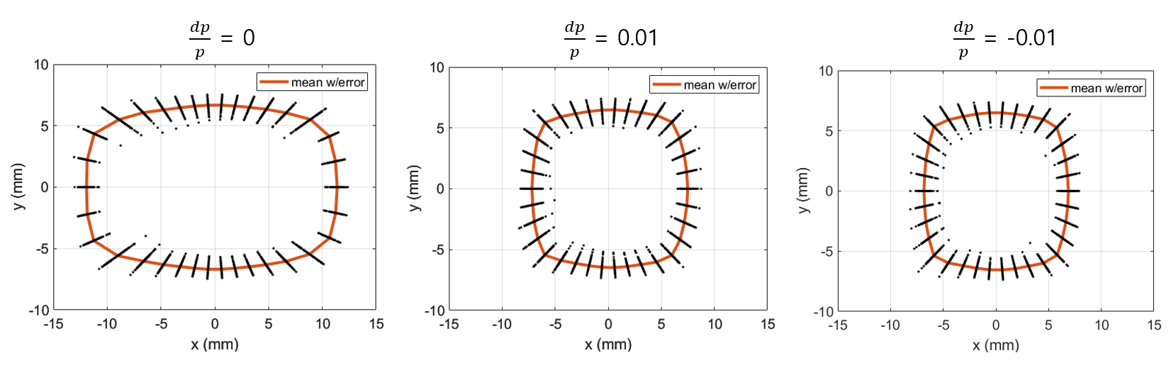
I. Beam Dynamics Overview
2. Booster ring (BR)
BR lattice function (half-ring)
- FODO optics, race-track shape
- Two dispersion free sections
- ADTS and MDTS are suppressed after extensive optimization work
- 100% injection efficiency obtained with the worst case error seed
Booster Parameters |  | Value | Unit
Design Parameters | Number of Cells | 30 | -
 | Circumference | 772.9 | [m]
 | Beam Energy | 0.2 - 4 | [GeV]
 | Natural Emittance (4 Gev) | 10.9 | [nm rad]
 | Max. Beam Current | 2 | mA
 | Repetition rate | 2 | Hz
Tune and Chromaticiy | Tune (H/V) | 17.77 / 10.70 | -
 | Natural Chromaticity (H/V) | -22.3 / -15.1 | -
DA with errors
6
Notes:
먼저 Project Outline입니다.
(Site Location) 몇시간 전 방문하신 사업현장은 충청북도 청주시 오창읍 후기리에 조성 중인 ‘오창 Technopolis Industrial Complex’ 내에 위치하고 있습니다.
(Facility Area) 다음은 Facility Area입니다. Overall Site Area는 540,000m2이며, 금번사업에서는 이 중 310,000m2에 기반시설 구축사업을 시행합니다.
금번 기반시설 구축사업을 통해 건축되는 Building Overall Area는 약 69,400m2입니다. 자세한 설명은 다음장에서 다시 말씀드리겠습니다.
(Project Period) 다음은 Project Period 입니다. 현재는 2021 ~ 2027로 계획하고있으나, 설계 및 시공 과정에서 사업기간의 불가피한 연장이 있을 수 있습니다.
(Project Entity) Project Entity로는 국가 정부부처인 Ministry of S&ICT와 충청북도 및 청주시가 공동구성 되어있습니다.
(Overall Budget) Overall Budget은 1.120 Trillion KRW이며, Construction Budget은 0.312 T KRW 수준입니다.
(Project Organ.) Project Organization으로는 우리 KBSI가 주관하며, PAL에서 공동수행하고있습니다.
시간관계상 장치의 특성 및 성능 등의 내용은 생략하므로 자료를 참고하시기 바랍니다.

Slide 7
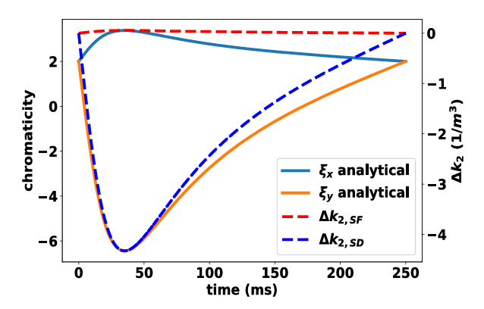
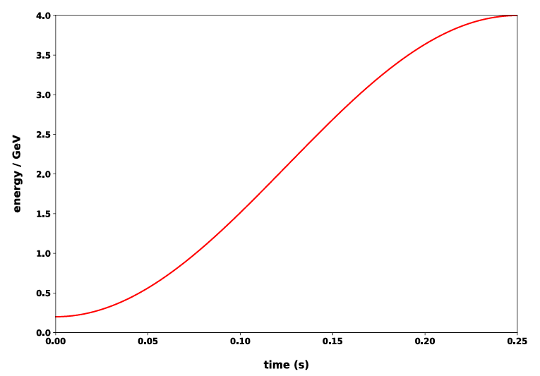
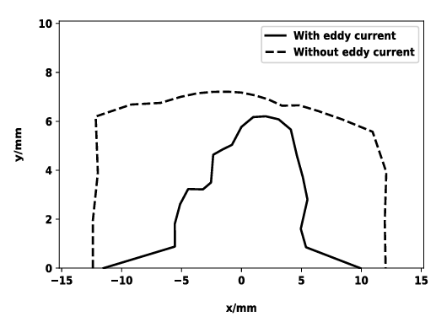
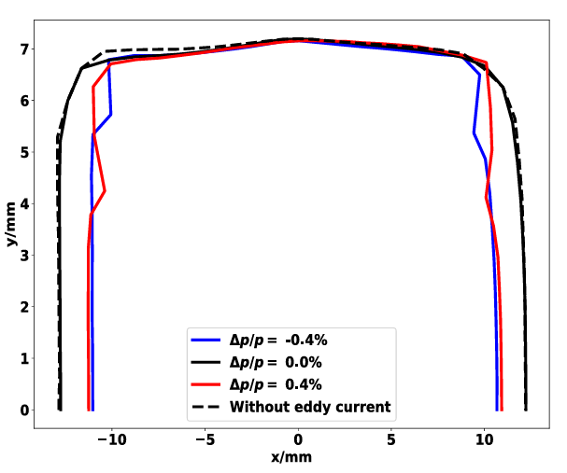
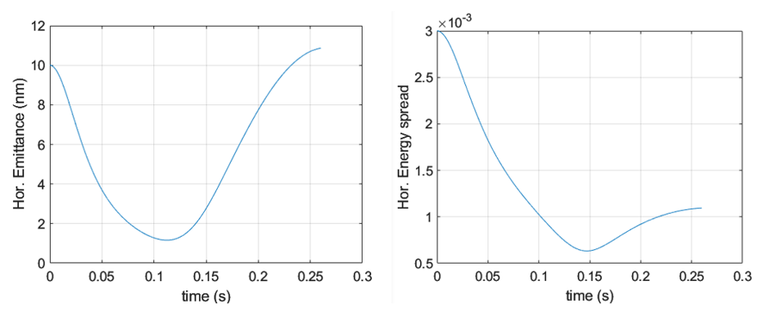
I. Beam Dynamics Overview
Figures Courtesy of
Y. Lee (Korea Univ.) and
J. Hwang(GWNU))
2. Booster ring (BR)
Chromaticity variation during energy ramping
- Chromaticity variation due to Eddy current induced from
the bending magnet vacuum chamber
- Adaptive correction using SF & SD suppresses chromaticity variation
Energy ramping profile of BR
Evolution of emittance and energy spread
during energy ramping
DA degradation due to Eddy current (left) and
DA restoration after chromaticity correction using SF&SD (right)
7
Notes:
먼저 Project Outline입니다.
(Site Location) 몇시간 전 방문하신 사업현장은 충청북도 청주시 오창읍 후기리에 조성 중인 ‘오창 Technopolis Industrial Complex’ 내에 위치하고 있습니다.
(Facility Area) 다음은 Facility Area입니다. Overall Site Area는 540,000m2이며, 금번사업에서는 이 중 310,000m2에 기반시설 구축사업을 시행합니다.
금번 기반시설 구축사업을 통해 건축되는 Building Overall Area는 약 69,400m2입니다. 자세한 설명은 다음장에서 다시 말씀드리겠습니다.
(Project Period) 다음은 Project Period 입니다. 현재는 2021 ~ 2027로 계획하고있으나, 설계 및 시공 과정에서 사업기간의 불가피한 연장이 있을 수 있습니다.
(Project Entity) Project Entity로는 국가 정부부처인 Ministry of S&ICT와 충청북도 및 청주시가 공동구성 되어있습니다.
(Overall Budget) Overall Budget은 1.120 Trillion KRW이며, Construction Budget은 0.312 T KRW 수준입니다.
(Project Organ.) Project Organization으로는 우리 KBSI가 주관하며, PAL에서 공동수행하고있습니다.
시간관계상 장치의 특성 및 성능 등의 내용은 생략하므로 자료를 참고하시기 바랍니다.

Slide 8
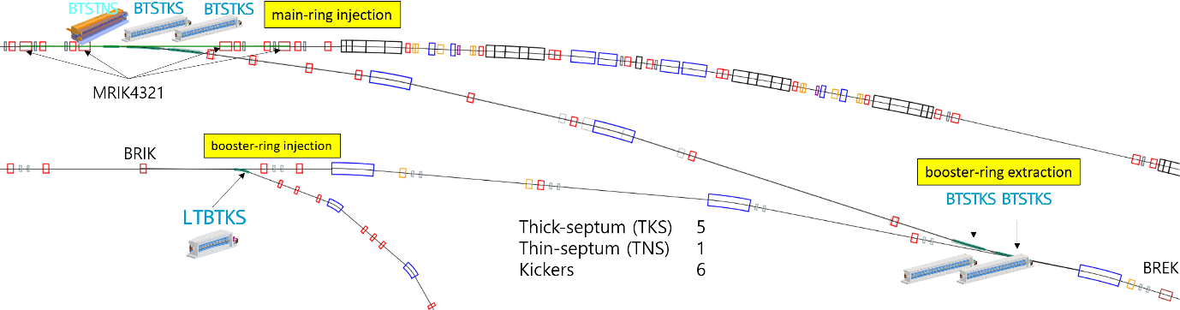
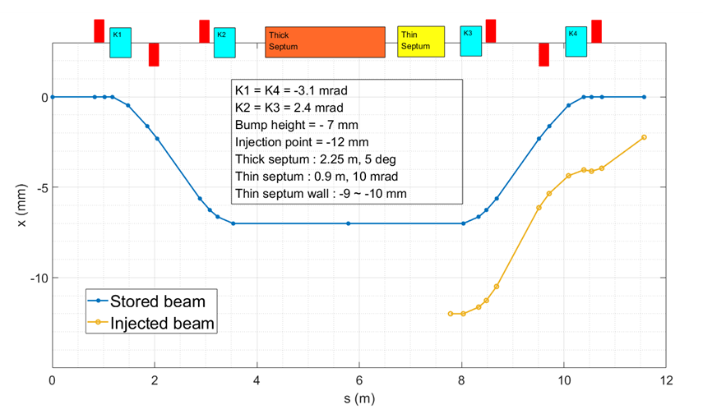
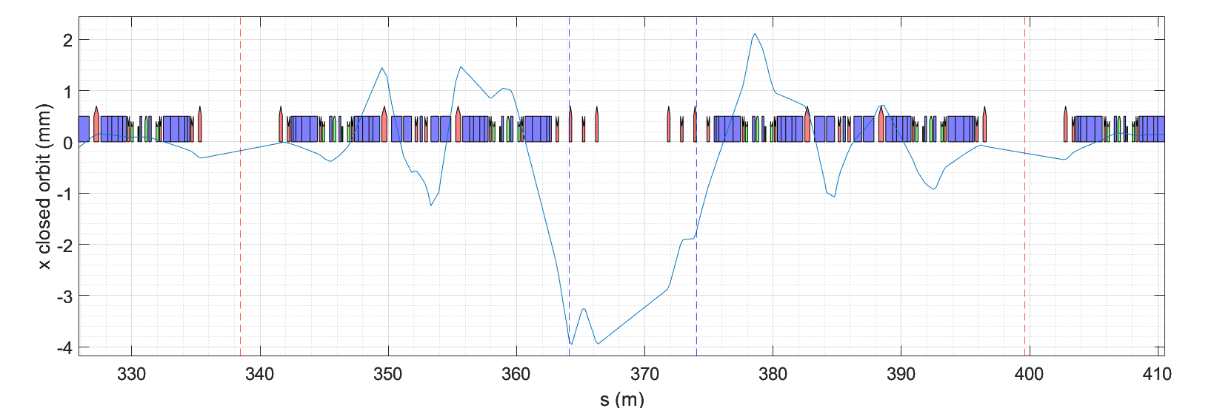
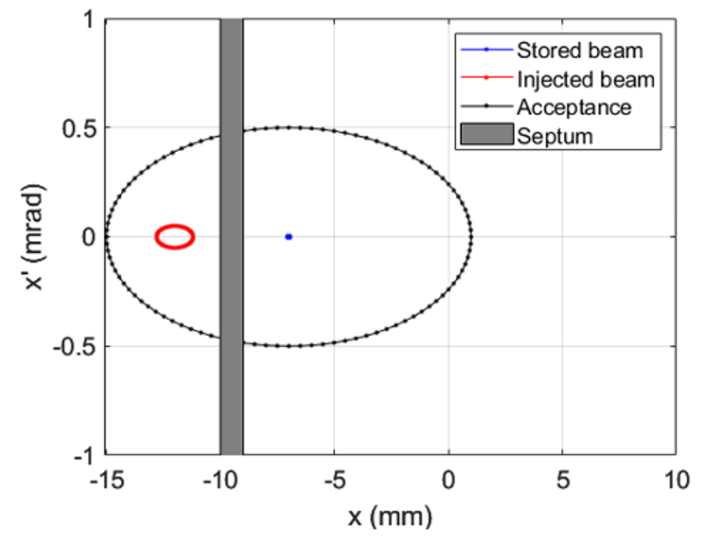
I. Beam Dynamics Overview
3. Injection to SR
Beam path
Top-up interval for
the 400 mA brightness mode
(1% current stability)
- 2 min without 3HC
- 6 min with 3HC
Layout of
injection and extraction
Beam path
Beam path
On-axis injection for
initial SR commissioning
On-axis injection achieved here
Off-axis injection using 4-kicker bump
for top-up operation
Making local bumps using 18 correctors near the injection septum
8
Notes:
먼저 Project Outline입니다.
(Site Location) 몇시간 전 방문하신 사업현장은 충청북도 청주시 오창읍 후기리에 조성 중인 ‘오창 Technopolis Industrial Complex’ 내에 위치하고 있습니다.
(Facility Area) 다음은 Facility Area입니다. Overall Site Area는 540,000m2이며, 금번사업에서는 이 중 310,000m2에 기반시설 구축사업을 시행합니다.
금번 기반시설 구축사업을 통해 건축되는 Building Overall Area는 약 69,400m2입니다. 자세한 설명은 다음장에서 다시 말씀드리겠습니다.
(Project Period) 다음은 Project Period 입니다. 현재는 2021 ~ 2027로 계획하고있으나, 설계 및 시공 과정에서 사업기간의 불가피한 연장이 있을 수 있습니다.
(Project Entity) Project Entity로는 국가 정부부처인 Ministry of S&ICT와 충청북도 및 청주시가 공동구성 되어있습니다.
(Overall Budget) Overall Budget은 1.120 Trillion KRW이며, Construction Budget은 0.312 T KRW 수준입니다.
(Project Organ.) Project Organization으로는 우리 KBSI가 주관하며, PAL에서 공동수행하고있습니다.
시간관계상 장치의 특성 및 성능 등의 내용은 생략하므로 자료를 참고하시기 바랍니다.

Slide 9
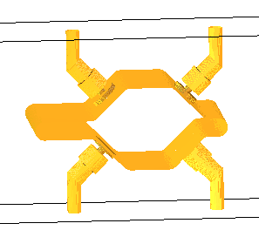
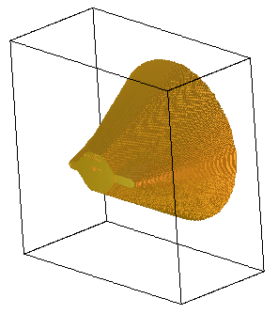
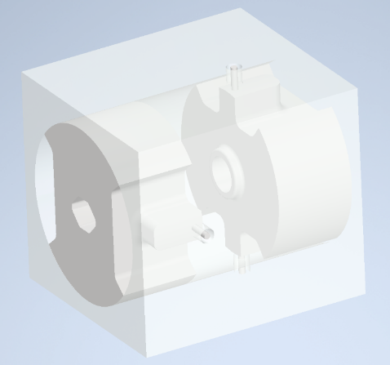
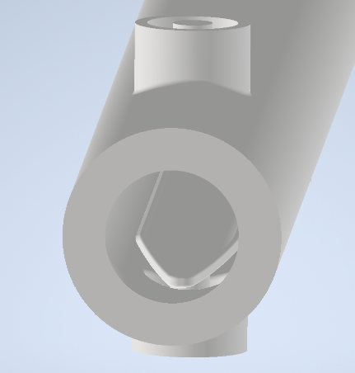
II. Impedance and Beam Instability
1. Storage ring impedance modeling
Resistive wall impedance modeling
Chamber materials
Chamber geometry
Material | Length (m) | Conductivity
Aluminum | 648.21 | 2.46E7
Stainless steel | 82.52 | 1.35E6
Copper | 66.05 | 5.8E7
Titanium coated alumina | 2.52 | 3.33E5, 1E-12
Total | 799.30
Chamber type | Shape | Values
Vacuum chamber | Ellipse | Major axis 10 mm, minor axis 9 mm
Center bend chamber | Ellipse | Major axis 10 mm, minor axis 4.87 mm
In-vacuum undulator chamber | Parallel plates | Width 15 mm
Elliptical polarized undulator chamber | Ellipse | Major axis 10 mm, minor axis 7.5 mm
Injection kicker chamber | Parallel plates | Width 5 mm
Based on above tables, we used ImpedanceWake2D code to calculate the resistive wall (RW) impedance
Geometric impedance modeling
GdfidL was used to calculate geometric impedances based on 3D modeling
9
Notes:
먼저 Project Outline입니다.
(Site Location) 몇시간 전 방문하신 사업현장은 충청북도 청주시 오창읍 후기리에 조성 중인 ‘오창 Technopolis Industrial Complex’ 내에 위치하고 있습니다.
(Facility Area) 다음은 Facility Area입니다. Overall Site Area는 540,000m2이며, 금번사업에서는 이 중 310,000m2에 기반시설 구축사업을 시행합니다.
금번 기반시설 구축사업을 통해 건축되는 Building Overall Area는 약 69,400m2입니다. 자세한 설명은 다음장에서 다시 말씀드리겠습니다.
(Project Period) 다음은 Project Period 입니다. 현재는 2021 ~ 2027로 계획하고있으나, 설계 및 시공 과정에서 사업기간의 불가피한 연장이 있을 수 있습니다.
(Project Entity) Project Entity로는 국가 정부부처인 Ministry of S&ICT와 충청북도 및 청주시가 공동구성 되어있습니다.
(Overall Budget) Overall Budget은 1.120 Trillion KRW이며, Construction Budget은 0.312 T KRW 수준입니다.
(Project Organ.) Project Organization으로는 우리 KBSI가 주관하며, PAL에서 공동수행하고있습니다.
시간관계상 장치의 특성 및 성능 등의 내용은 생략하므로 자료를 참고하시기 바랍니다.

Slide 10
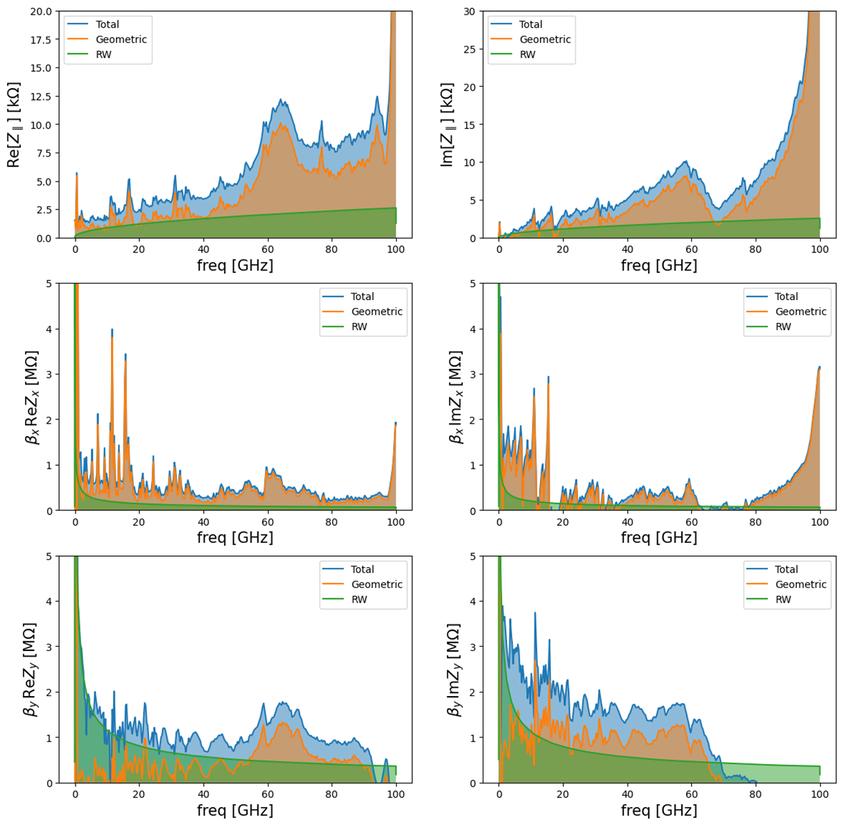
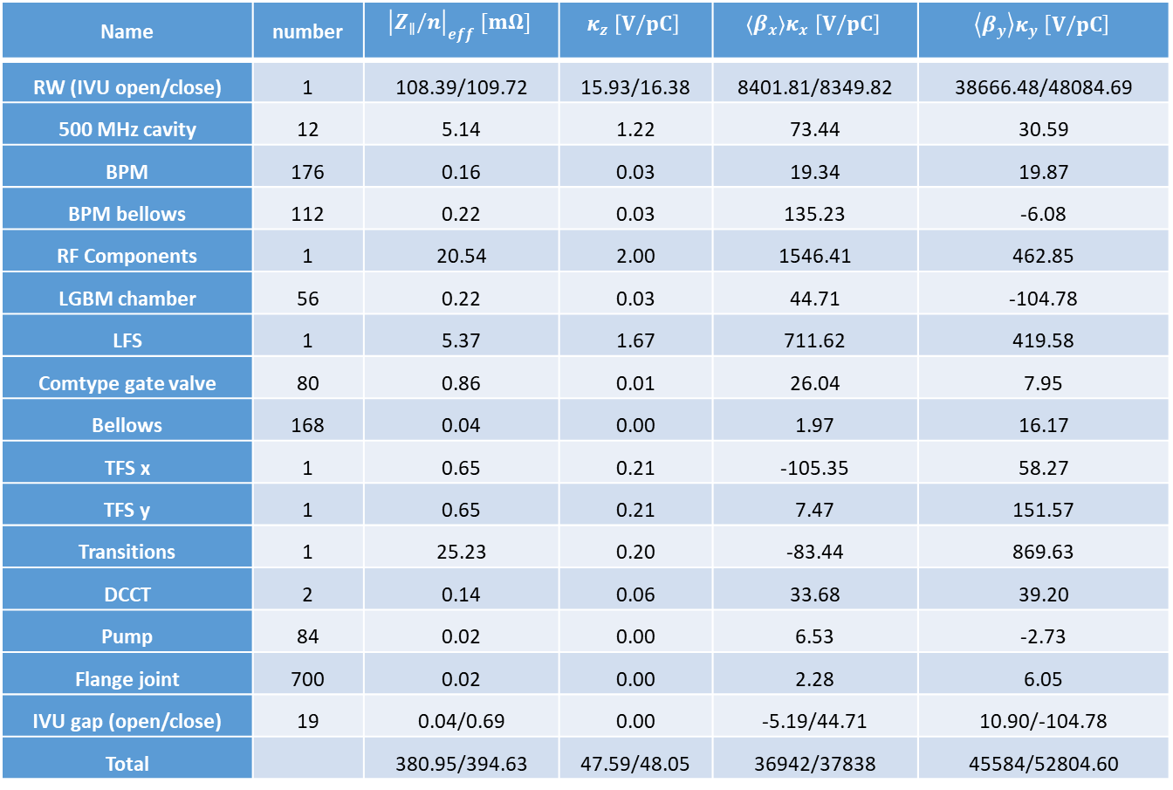
II. Impedance and Beam Instability
1. Storage ring impedance modeling
Effective impedance, loss and kick factors with bunch length of 3.6 mm
Real and imaginary parts of impedance with 19 IVU gaps are closed
Name | number | $${\left|Z_{∥}/n\right|}_{eff} [mΩ]$$ | $$κ_{z} \left[V/pC\right]$$ | $$\left\langle β_{x}\right\rangle κ_{x} \left[V/pC\right]$$ | $$\left\langle β_{y}\right\rangle κ_{y} \left[V/pC\right]$$
RW (IVU open/close) | 1 | 108.39/109.72 | 15.93/16.38 | 8401.81/8349.82 | 38666.48/48084.69
500 MHz cavity | 12 | 5.14 | 1.22 | 73.44 | 30.59
BPM | 176 | 0.16 | 0.03 | 19.34 | 19.87
BPM bellows | 112 | 0.22 | 0.03 | 135.23 | -6.08
RF Components | 1 | 20.54 | 2.00 | 1546.41 | 462.85
LGBM chamber | 56 | 0.22 | 0.03 | 44.71 | -104.78
LFS | 1 | 5.37 | 1.67 | 711.62 | 419.58
Comtype gate valve | 80 | 0.86 | 0.01 | 26.04 | 7.95
Bellows | 168 | 0.04 | 0.00 | 1.97 | 16.17
TFS x | 1 | 0.65 | 0.21 | -105.35 | 58.27
TFS y | 1 | 0.65 | 0.21 | 7.47 | 151.57
Transitions | 1 | 25.23 | 0.20 | -83.44 | 869.63
DCCT | 2 | 0.14 | 0.06 | 33.68 | 39.20
Pump | 84 | 0.02 | 0.00 | 6.53 | -2.73
Flange joint | 700 | 0.02 | 0.00 | 2.28 | 6.05
IVU gap (open/close) | 19 | 0.04/0.69 | 0.00 | -5.19/44.71 | 10.90/-104.78
Total |  | 380.95/394.63 | 47.59/48.05 | 36942/37838 | 45584/52804.60
Assumed 19 in-vacuum undulators (IVUs) are open and closed with gap of 15 and 5 mm, respectively.
10
Notes:
먼저 Project Outline입니다.
(Site Location) 몇시간 전 방문하신 사업현장은 충청북도 청주시 오창읍 후기리에 조성 중인 ‘오창 Technopolis Industrial Complex’ 내에 위치하고 있습니다.
(Facility Area) 다음은 Facility Area입니다. Overall Site Area는 540,000m2이며, 금번사업에서는 이 중 310,000m2에 기반시설 구축사업을 시행합니다.
금번 기반시설 구축사업을 통해 건축되는 Building Overall Area는 약 69,400m2입니다. 자세한 설명은 다음장에서 다시 말씀드리겠습니다.
(Project Period) 다음은 Project Period 입니다. 현재는 2021 ~ 2027로 계획하고있으나, 설계 및 시공 과정에서 사업기간의 불가피한 연장이 있을 수 있습니다.
(Project Entity) Project Entity로는 국가 정부부처인 Ministry of S&ICT와 충청북도 및 청주시가 공동구성 되어있습니다.
(Overall Budget) Overall Budget은 1.120 Trillion KRW이며, Construction Budget은 0.312 T KRW 수준입니다.
(Project Organ.) Project Organization으로는 우리 KBSI가 주관하며, PAL에서 공동수행하고있습니다.
시간관계상 장치의 특성 및 성능 등의 내용은 생략하므로 자료를 참고하시기 바랍니다.

Slide 11
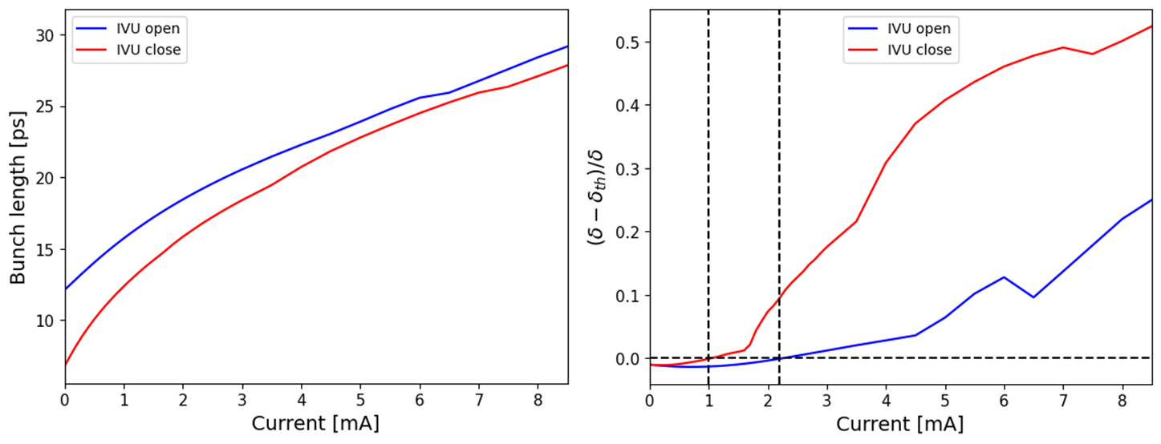
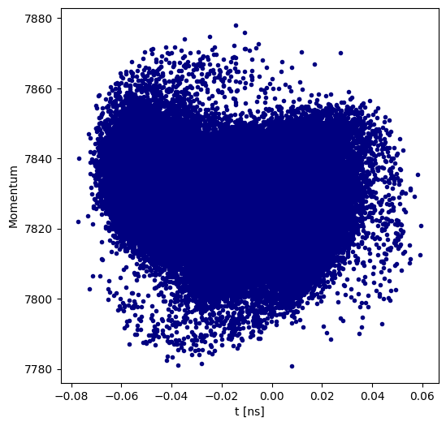
II. Impedance and Beam Instability
2. Single bunch instability: Microwave instability
Bunch current = 5 mA
Turbulences due to MWI
Harmonic cavity and intra-beam scattering effects are not considered.
Microwave instability (MWI) threshold is defined as a 1% increase in the natural energy spread.
The corresponding MWI threshold currents are 2.1 mA for the IVU open and 1.0 mA for the IVU close.
In Brightness mode, the single bunch current of 0.4 mA is well below the MWI threshold current.
11
Notes:
먼저 Project Outline입니다.
(Site Location) 몇시간 전 방문하신 사업현장은 충청북도 청주시 오창읍 후기리에 조성 중인 ‘오창 Technopolis Industrial Complex’ 내에 위치하고 있습니다.
(Facility Area) 다음은 Facility Area입니다. Overall Site Area는 540,000m2이며, 금번사업에서는 이 중 310,000m2에 기반시설 구축사업을 시행합니다.
금번 기반시설 구축사업을 통해 건축되는 Building Overall Area는 약 69,400m2입니다. 자세한 설명은 다음장에서 다시 말씀드리겠습니다.
(Project Period) 다음은 Project Period 입니다. 현재는 2021 ~ 2027로 계획하고있으나, 설계 및 시공 과정에서 사업기간의 불가피한 연장이 있을 수 있습니다.
(Project Entity) Project Entity로는 국가 정부부처인 Ministry of S&ICT와 충청북도 및 청주시가 공동구성 되어있습니다.
(Overall Budget) Overall Budget은 1.120 Trillion KRW이며, Construction Budget은 0.312 T KRW 수준입니다.
(Project Organ.) Project Organization으로는 우리 KBSI가 주관하며, PAL에서 공동수행하고있습니다.
시간관계상 장치의 특성 및 성능 등의 내용은 생략하므로 자료를 참고하시기 바랍니다.

Slide 12
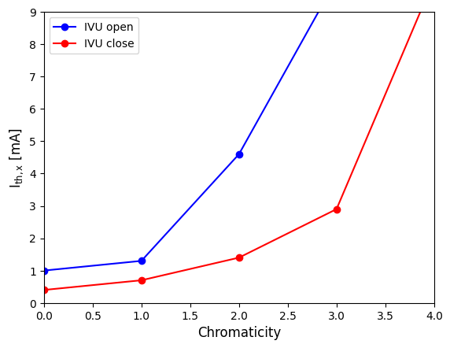
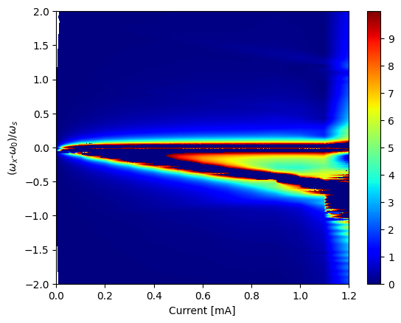
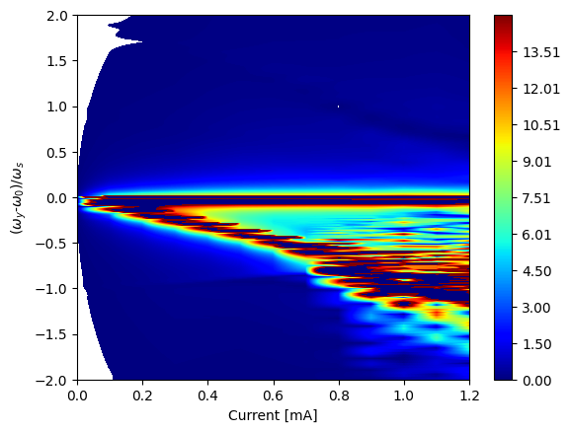
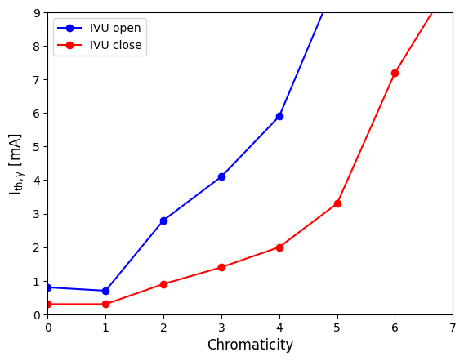
II. Impedance and Beam Instability
TMCI threshold current scan as a function of chromaticity
2. Single bunch instability: Transverse mode coupling impedance
Horizontal Plane
Tune shift at zero chromaticity
Horizontal Plane
Vertical Plane
Mode coupling
Mode coupling
Vertical Plane
Transverse mode coupling instability (TMCI) occurs when mode 0 and -1 are coupled.
A high chromaticity increase the TMCI threshold current.
A chromaticity scan from 0 to 10 was performed.
For the horizontal plane, the threshold current exceeds 10 mA when the chromaticity is above 4.
In the vertical plane, a chromaticity greater than 7 is required to achieve a threshold current of 10 mA
12
Notes:
먼저 Project Outline입니다.
(Site Location) 몇시간 전 방문하신 사업현장은 충청북도 청주시 오창읍 후기리에 조성 중인 ‘오창 Technopolis Industrial Complex’ 내에 위치하고 있습니다.
(Facility Area) 다음은 Facility Area입니다. Overall Site Area는 540,000m2이며, 금번사업에서는 이 중 310,000m2에 기반시설 구축사업을 시행합니다.
금번 기반시설 구축사업을 통해 건축되는 Building Overall Area는 약 69,400m2입니다. 자세한 설명은 다음장에서 다시 말씀드리겠습니다.
(Project Period) 다음은 Project Period 입니다. 현재는 2021 ~ 2027로 계획하고있으나, 설계 및 시공 과정에서 사업기간의 불가피한 연장이 있을 수 있습니다.
(Project Entity) Project Entity로는 국가 정부부처인 Ministry of S&ICT와 충청북도 및 청주시가 공동구성 되어있습니다.
(Overall Budget) Overall Budget은 1.120 Trillion KRW이며, Construction Budget은 0.312 T KRW 수준입니다.
(Project Organ.) Project Organization으로는 우리 KBSI가 주관하며, PAL에서 공동수행하고있습니다.
시간관계상 장치의 특성 및 성능 등의 내용은 생략하므로 자료를 참고하시기 바랍니다.

Slide 13
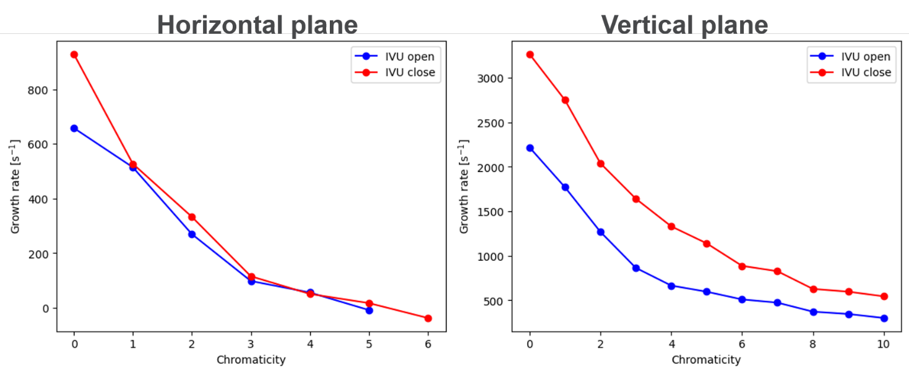
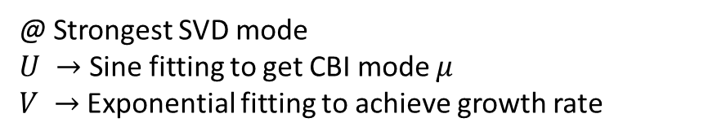

II. Impedance and Beam Instability
3. Coupled bunch instability: Resistive wall
The RW is the major source of transverse coupled bunch instability (CBI).
Similar to TMCI, higher chromaticities help mitigate this CBI.
Numerical tracking simulations were performed using a rigid-bunch model with various chromaticity values.
CBI analysis with singular value decomposition (SVD)
Spatial vector
$$X=UΣV^{T}$$
@ Strongest SVD mode
$U →$ Sine fitting to get CBI mode $μ$
$V →$Exponential fitting to achieve growth rate
1332 bunches normalized turn-by-turn data
Time vector
Higher than radiation damping rate, It may require bunch by bunch feedback
13
Notes:
먼저 Project Outline입니다.
(Site Location) 몇시간 전 방문하신 사업현장은 충청북도 청주시 오창읍 후기리에 조성 중인 ‘오창 Technopolis Industrial Complex’ 내에 위치하고 있습니다.
(Facility Area) 다음은 Facility Area입니다. Overall Site Area는 540,000m2이며, 금번사업에서는 이 중 310,000m2에 기반시설 구축사업을 시행합니다.
금번 기반시설 구축사업을 통해 건축되는 Building Overall Area는 약 69,400m2입니다. 자세한 설명은 다음장에서 다시 말씀드리겠습니다.
(Project Period) 다음은 Project Period 입니다. 현재는 2021 ~ 2027로 계획하고있으나, 설계 및 시공 과정에서 사업기간의 불가피한 연장이 있을 수 있습니다.
(Project Entity) Project Entity로는 국가 정부부처인 Ministry of S&ICT와 충청북도 및 청주시가 공동구성 되어있습니다.
(Overall Budget) Overall Budget은 1.120 Trillion KRW이며, Construction Budget은 0.312 T KRW 수준입니다.
(Project Organ.) Project Organization으로는 우리 KBSI가 주관하며, PAL에서 공동수행하고있습니다.
시간관계상 장치의 특성 및 성능 등의 내용은 생략하므로 자료를 참고하시기 바랍니다.

Slide 14
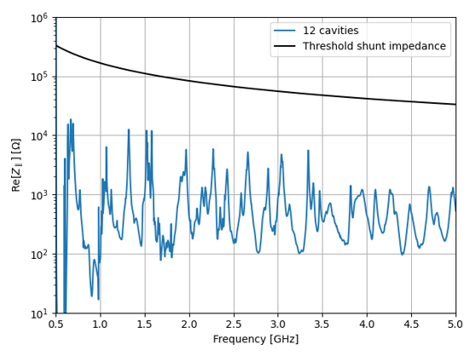
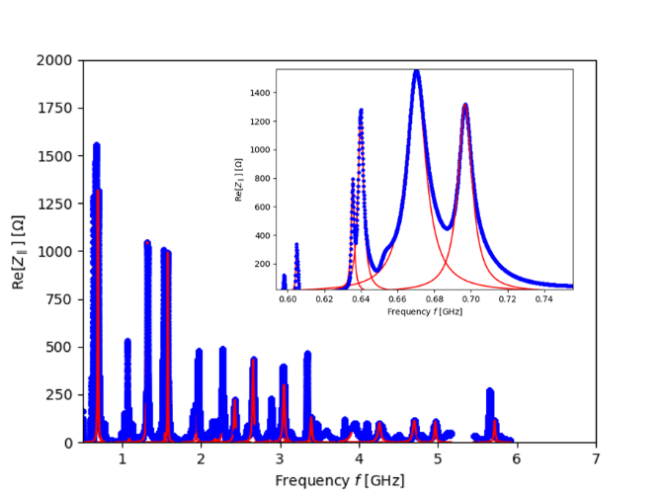
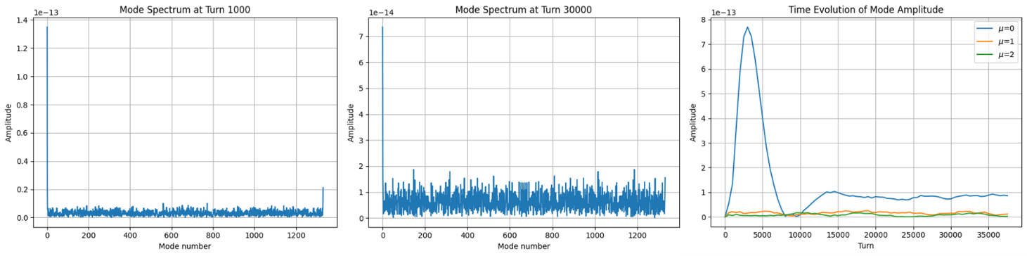


II. Impedance and Beam Instability
3. Coupled bunch instability: Main RF HOM
Extracted HOM
The higher order modes (HOMs) of the main cavity are one of the potential sources of longitudinal CBI.
Both analytical and numerical methods were employed to analyze the longitudinal CBI.
HOM | Frequency (GHz) | Rs (Ω) | Q
1 | 0.598 | 118.9 | 945
2 | 0.605 | 337.4 | 670
3 | 0.635 | 792.5 | 335
4 | 0.640 | 1281.3 | 182
5 | 0.670 | 1554.9 | 52
6 | 0.697 | 1317.3 | 90
7 | 1.030 | 152.8 | 352
8 | 1.053 | 137.6 | 100
9 | 1.060 | 130.1 | 96
10 | 1.071 | 529.4 | 364
11 | 1.126 | 100.6 | 89
12 | 1.323 | 1046.1 | 94
13 | 1.533 | 991.4 | 369
14 | 1.532 | 627.1 | 190
15 | 1.551 | 282.4 | 87
$$ReZ\left(ω\right)≈\frac{R_{s}}{1+{\left(2Q\frac{f−f_{r}}{f_{r}}\right)}^{2}}$$
Synchrotron tune
$$R_{s}=\frac{2EQ_{s}}{τ_{s}}\frac{α}{f}$$
Momentum compaction
Analytical estimation of LCBI
Extracted HOM
Current: 400 mA, only HOMs are included in the simulation
14
Notes:
먼저 Project Outline입니다.
(Site Location) 몇시간 전 방문하신 사업현장은 충청북도 청주시 오창읍 후기리에 조성 중인 ‘오창 Technopolis Industrial Complex’ 내에 위치하고 있습니다.
(Facility Area) 다음은 Facility Area입니다. Overall Site Area는 540,000m2이며, 금번사업에서는 이 중 310,000m2에 기반시설 구축사업을 시행합니다.
금번 기반시설 구축사업을 통해 건축되는 Building Overall Area는 약 69,400m2입니다. 자세한 설명은 다음장에서 다시 말씀드리겠습니다.
(Project Period) 다음은 Project Period 입니다. 현재는 2021 ~ 2027로 계획하고있으나, 설계 및 시공 과정에서 사업기간의 불가피한 연장이 있을 수 있습니다.
(Project Entity) Project Entity로는 국가 정부부처인 Ministry of S&ICT와 충청북도 및 청주시가 공동구성 되어있습니다.
(Overall Budget) Overall Budget은 1.120 Trillion KRW이며, Construction Budget은 0.312 T KRW 수준입니다.
(Project Organ.) Project Organization으로는 우리 KBSI가 주관하며, PAL에서 공동수행하고있습니다.
시간관계상 장치의 특성 및 성능 등의 내용은 생략하므로 자료를 참고하시기 바랍니다.

Slide 15
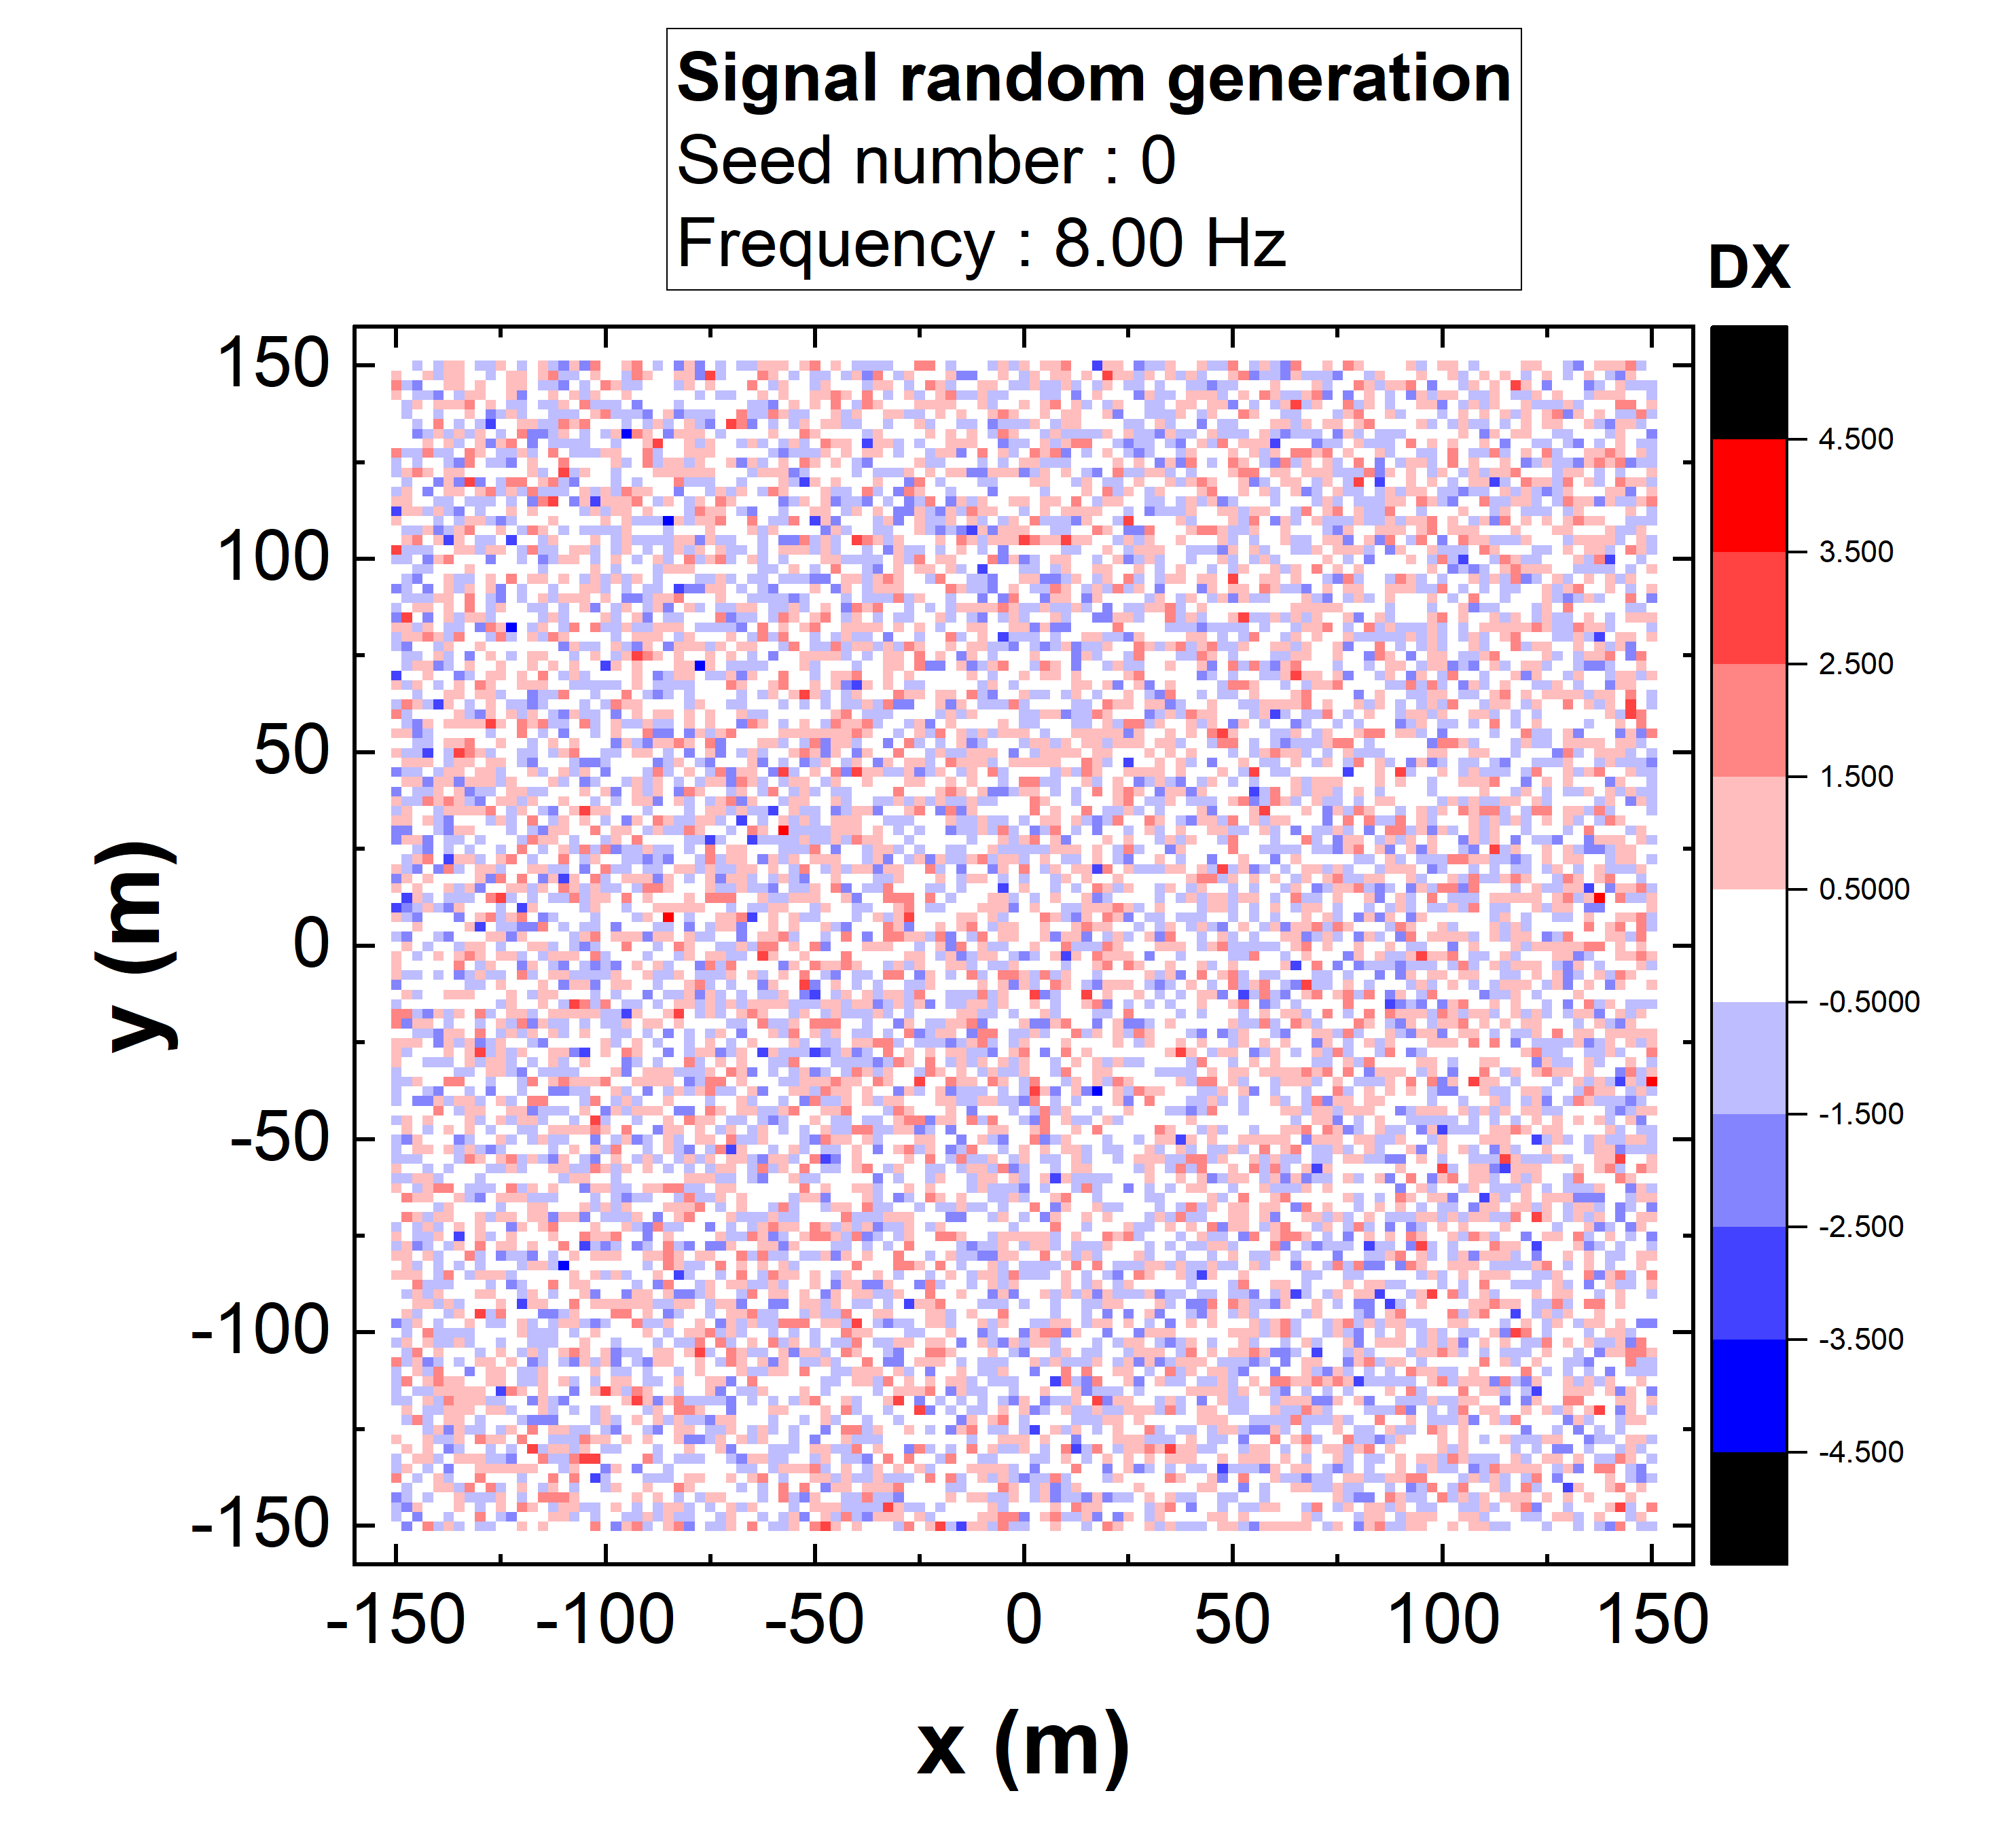
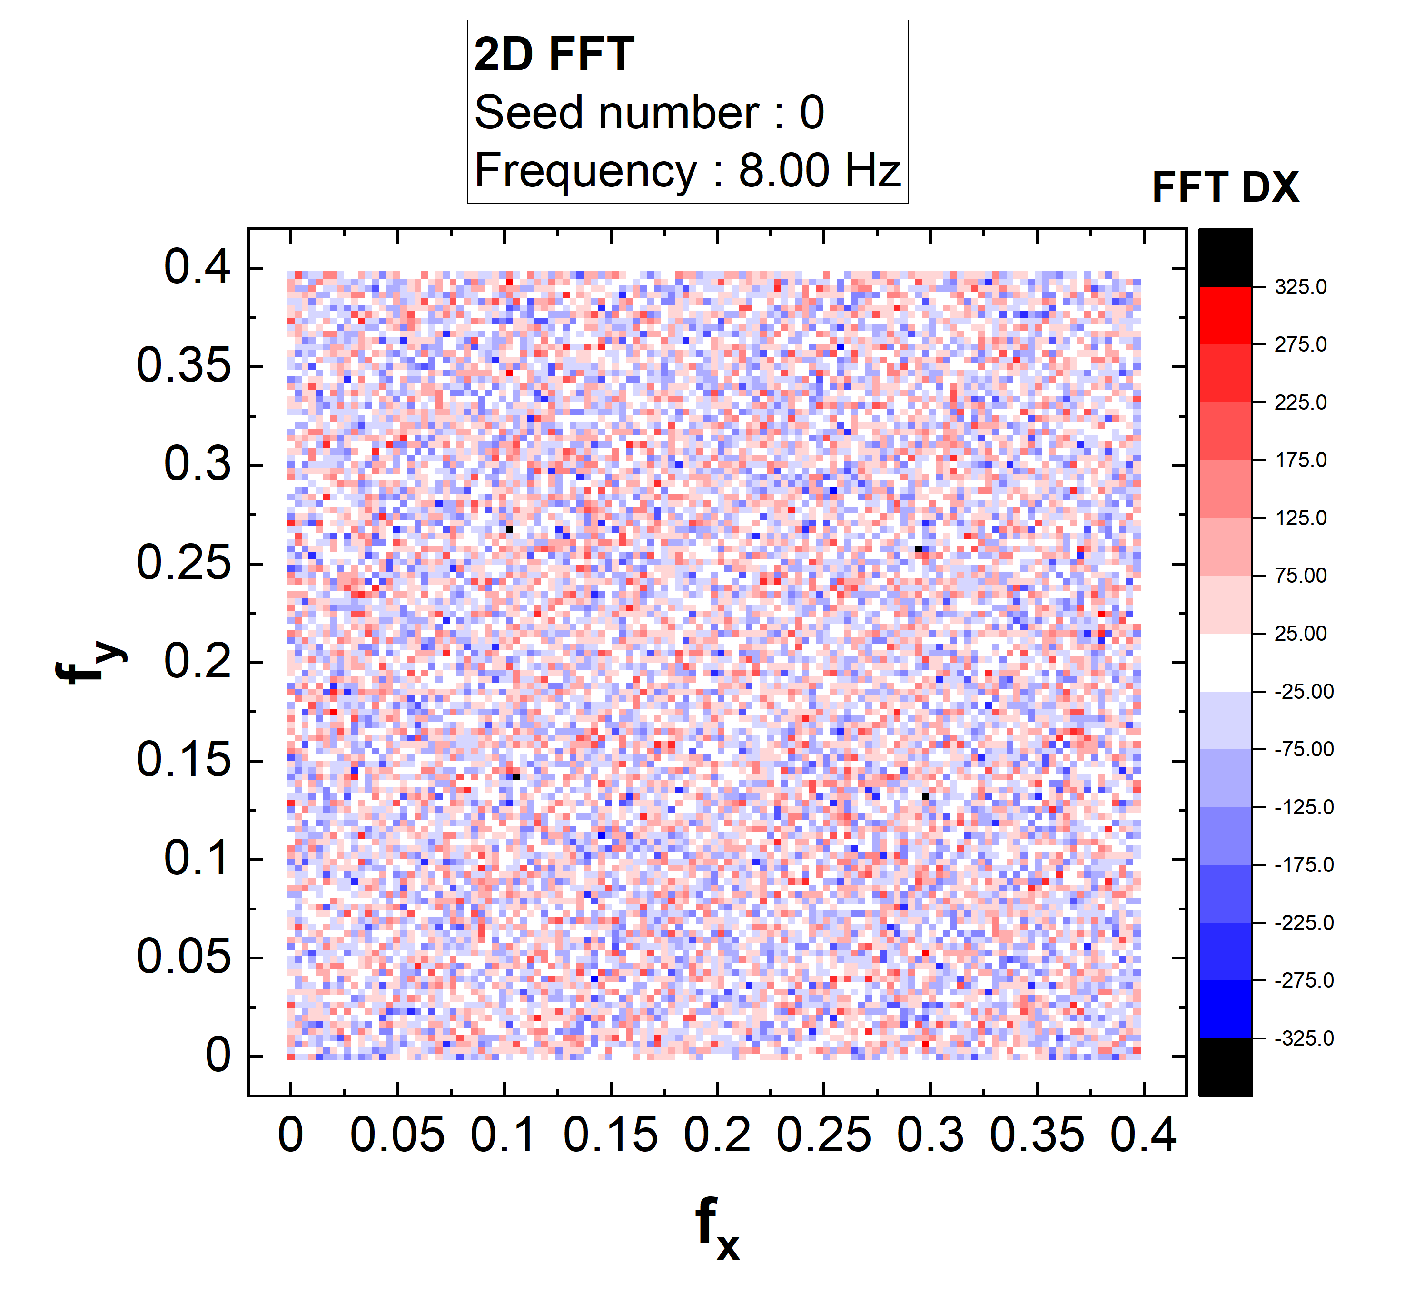
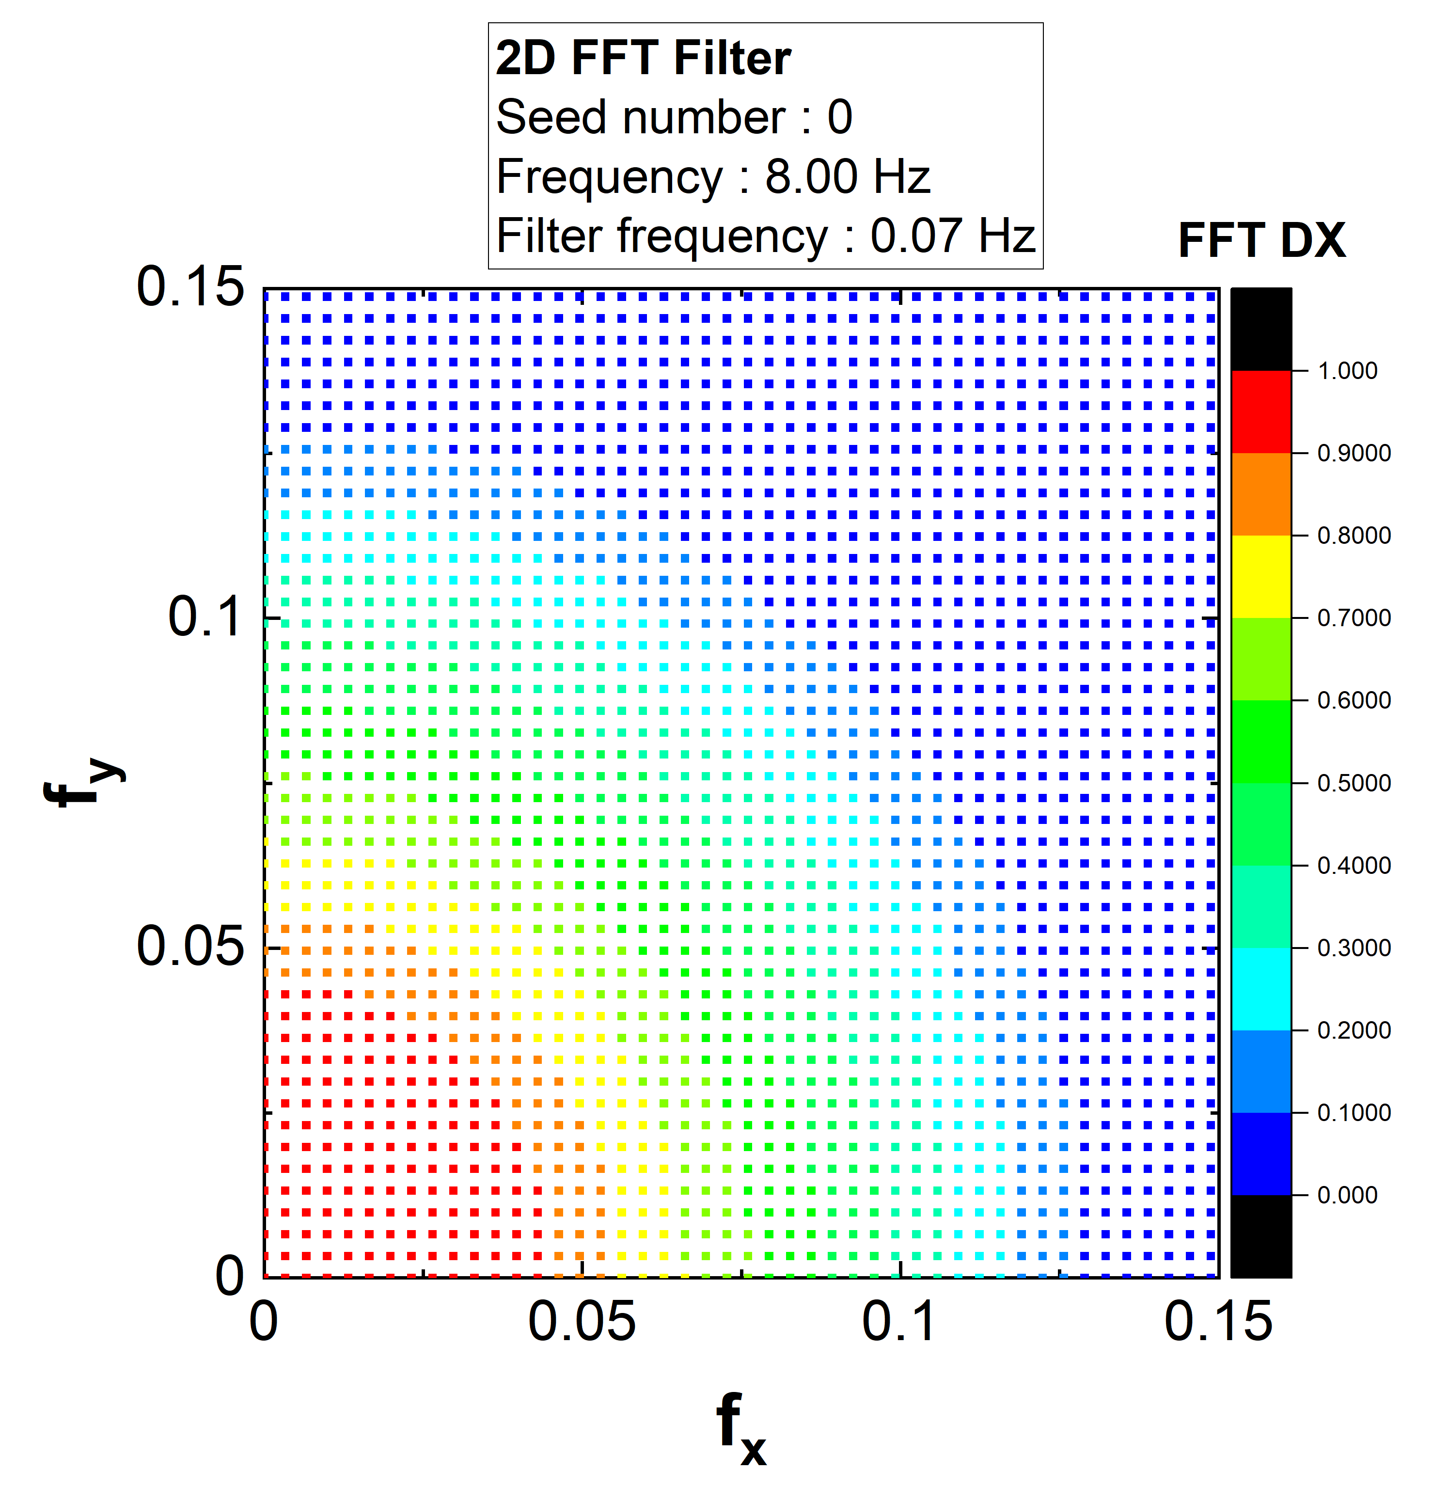
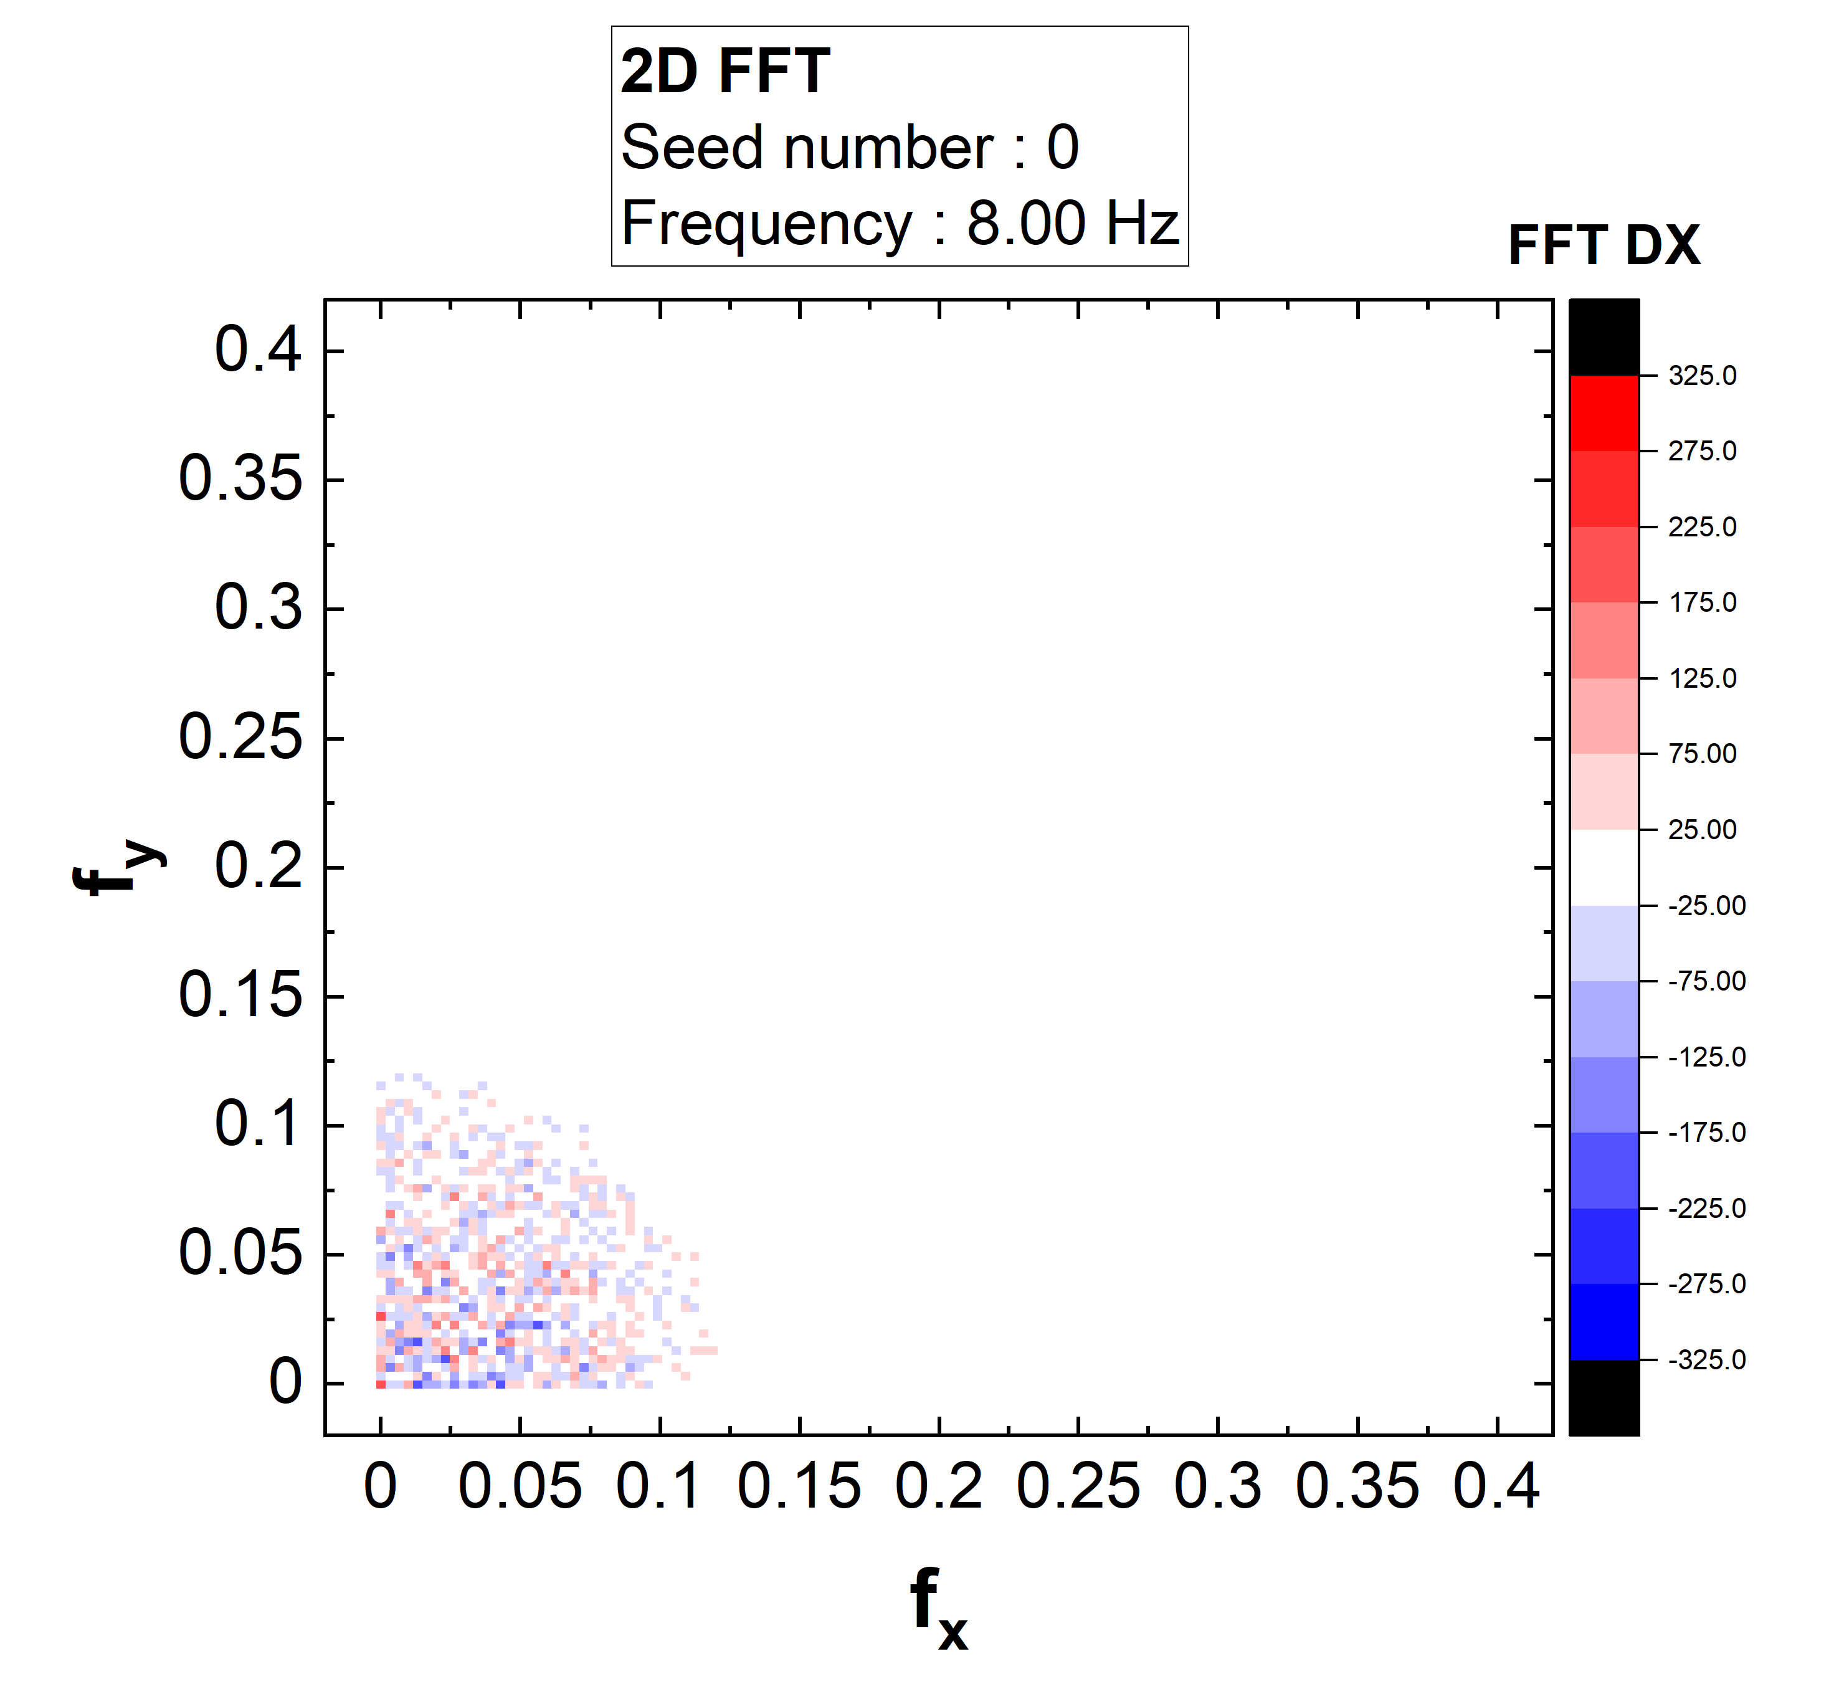
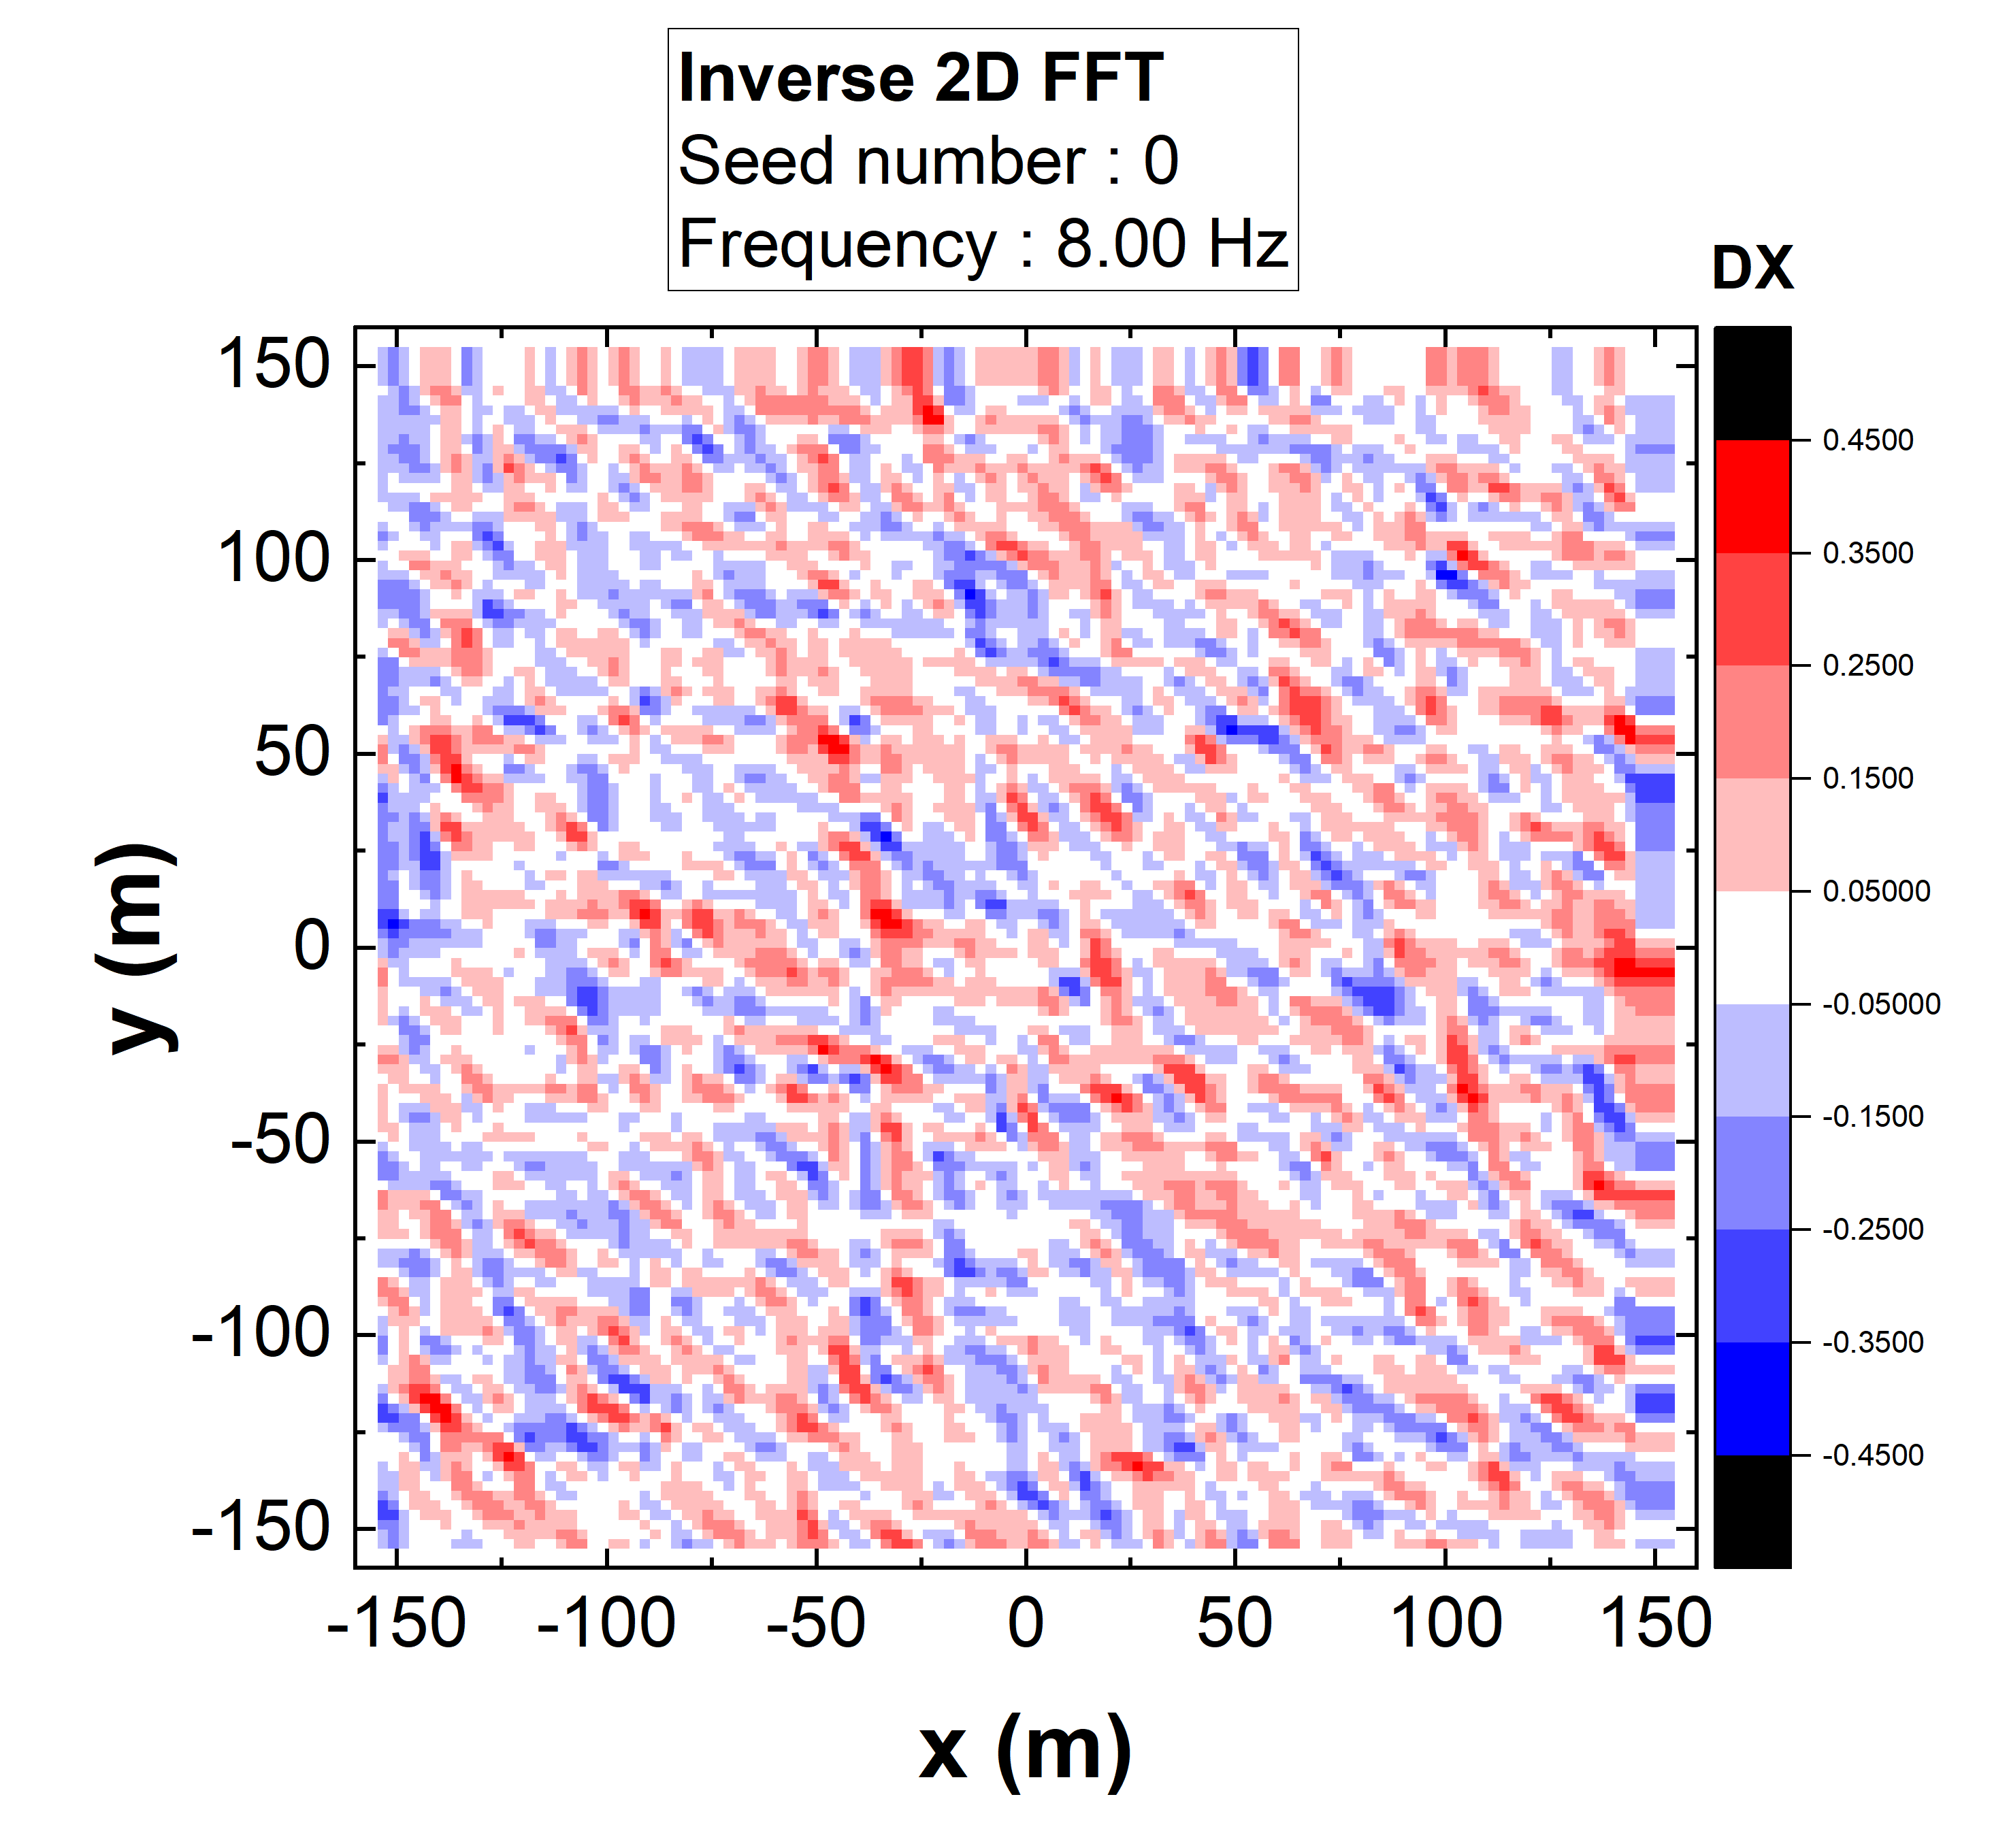
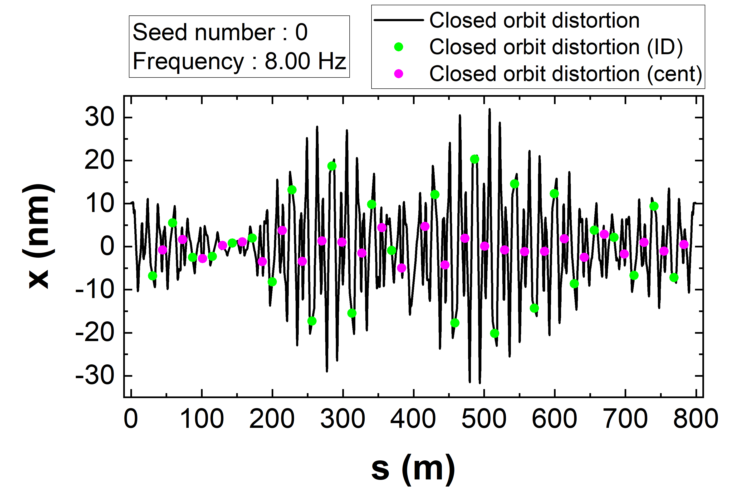
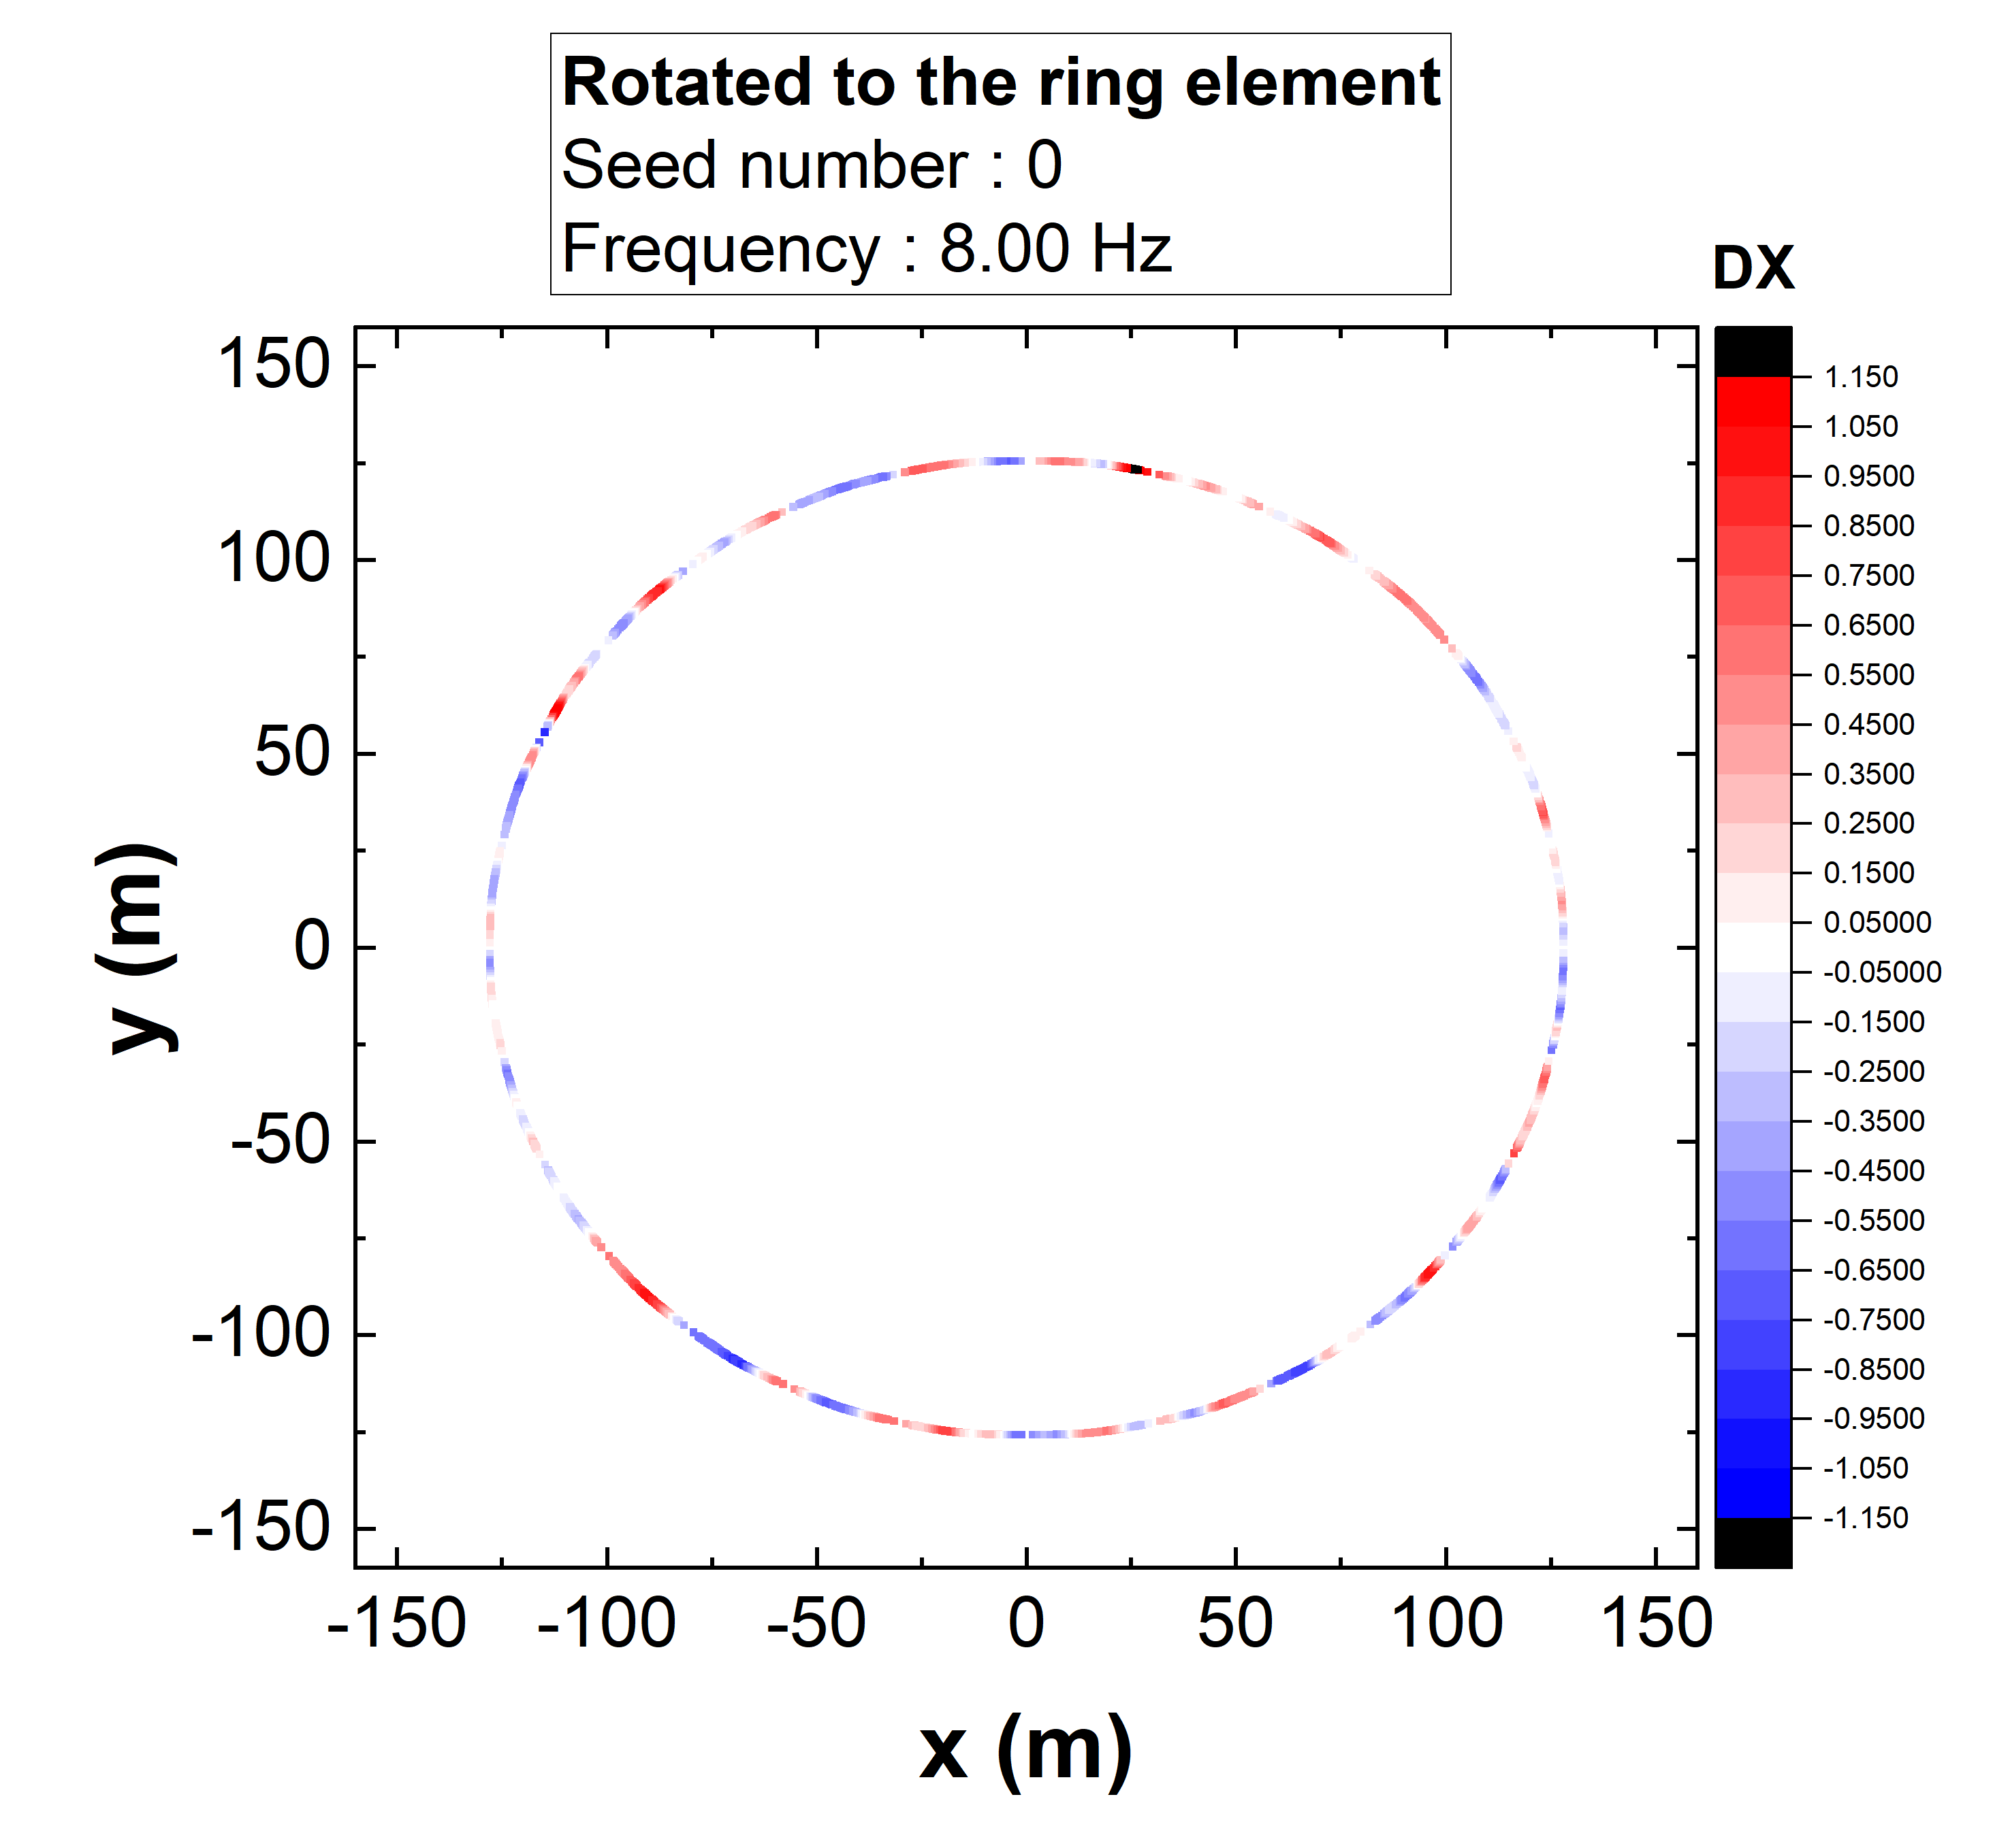
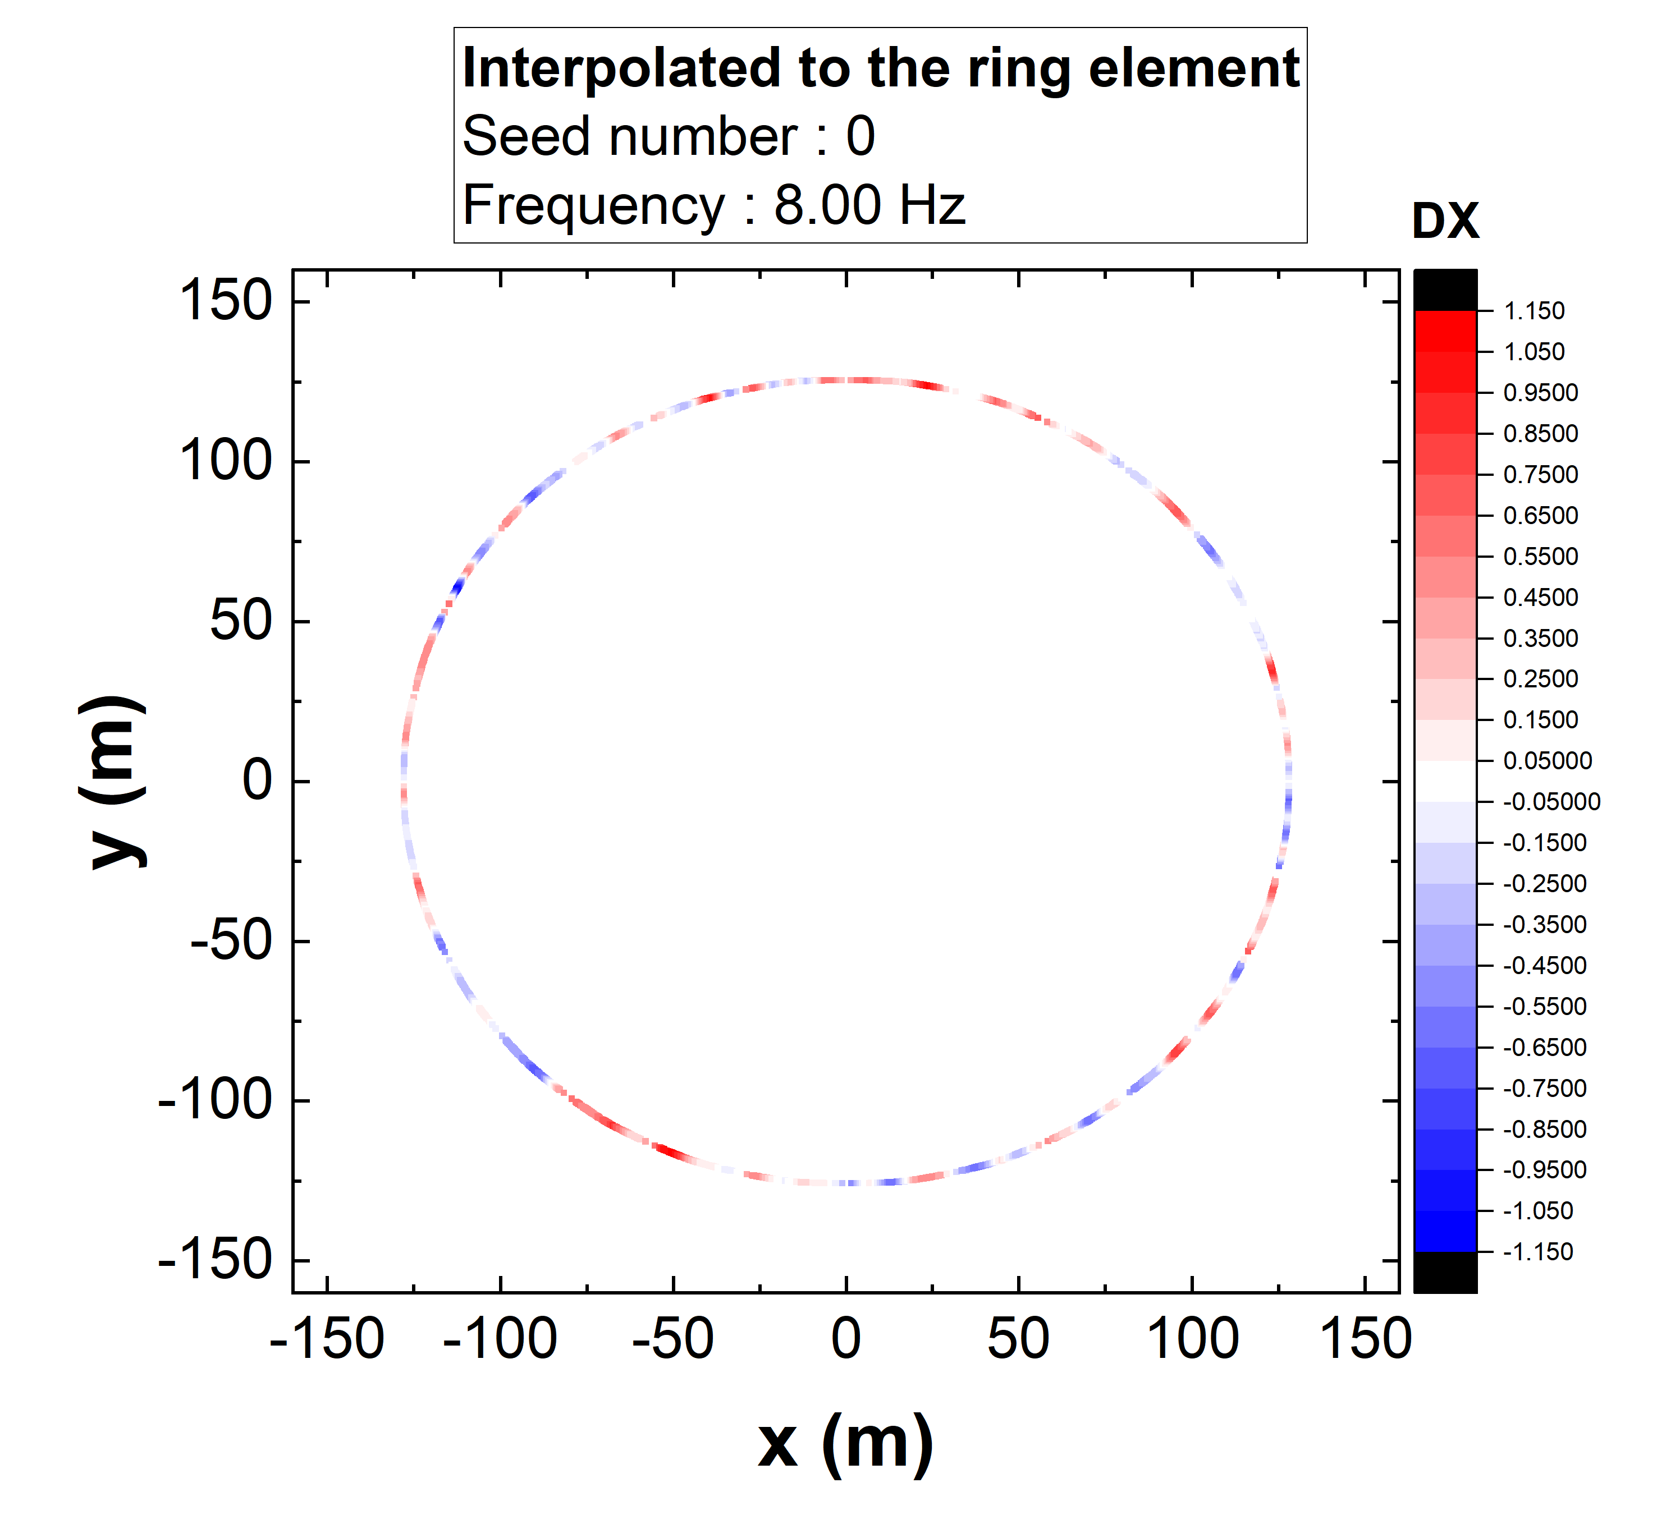

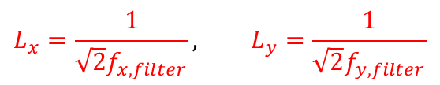
III. Orbit Stability
1. Ground vibration
$$L_{x}=\frac{1}{\sqrt{2}f_{x,filter}}, L_{y}=\frac{1}{\sqrt{2}f_{y,filter}}$$
Reference
Sajaev, Vadim, and Curt Preissner. "Determination of the ground motion orbit amplification factors dependence on the frequency for the aps upgrade storage ring." 9th Int. Particle Accelerator Conf.(IPAC'18), Vancouver, BC, Canada, April 29-May 4, 2018. JACOW Publishing, Geneva, Switzerland, 2018.
Random signal
Fourier transform
Low pass filter
Inverse Fourier transform
Orbit stability from vibration
Rotation
Interpolate
Scale amplitude
15
Notes:
먼저 Project Outline입니다.
(Site Location) 몇시간 전 방문하신 사업현장은 충청북도 청주시 오창읍 후기리에 조성 중인 ‘오창 Technopolis Industrial Complex’ 내에 위치하고 있습니다.
(Facility Area) 다음은 Facility Area입니다. Overall Site Area는 540,000m2이며, 금번사업에서는 이 중 310,000m2에 기반시설 구축사업을 시행합니다.
금번 기반시설 구축사업을 통해 건축되는 Building Overall Area는 약 69,400m2입니다. 자세한 설명은 다음장에서 다시 말씀드리겠습니다.
(Project Period) 다음은 Project Period 입니다. 현재는 2021 ~ 2027로 계획하고있으나, 설계 및 시공 과정에서 사업기간의 불가피한 연장이 있을 수 있습니다.
(Project Entity) Project Entity로는 국가 정부부처인 Ministry of S&ICT와 충청북도 및 청주시가 공동구성 되어있습니다.
(Overall Budget) Overall Budget은 1.120 Trillion KRW이며, Construction Budget은 0.312 T KRW 수준입니다.
(Project Organ.) Project Organization으로는 우리 KBSI가 주관하며, PAL에서 공동수행하고있습니다.
시간관계상 장치의 특성 및 성능 등의 내용은 생략하므로 자료를 참고하시기 바랍니다.

Slide 16
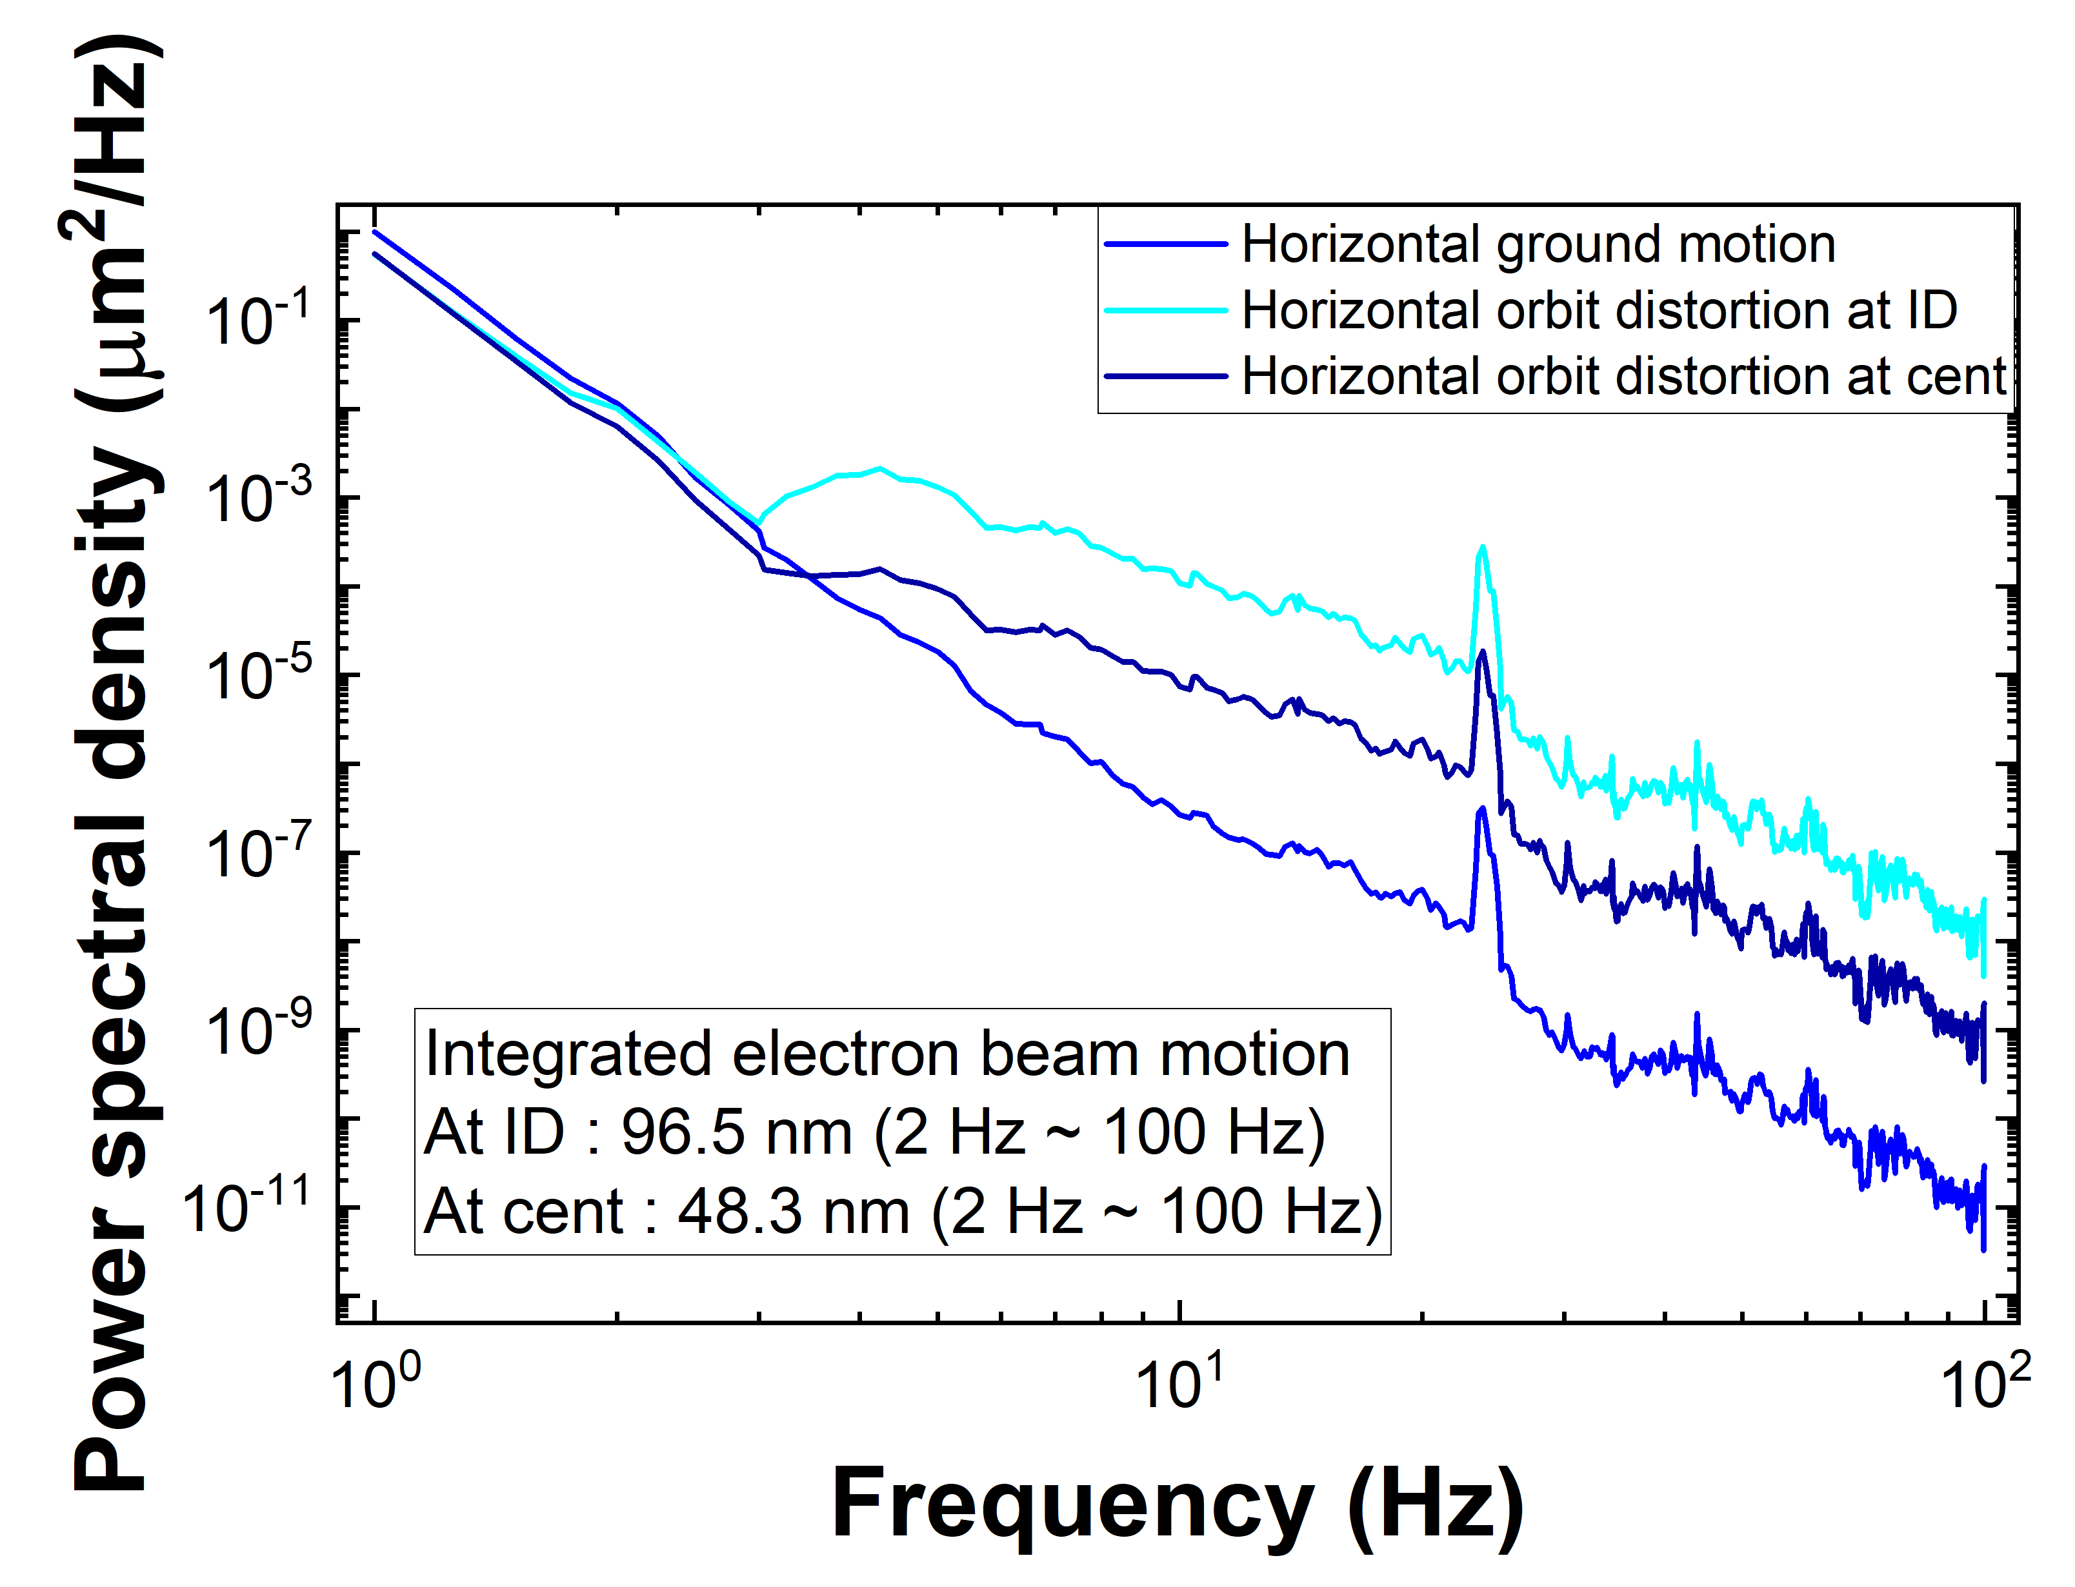

III. Orbit Stability
1. Ground vibration
Measured on May 14th, 2025
Measured on May 14th, 2025
Vibration amplitude : Limited accuracy in the low-frequency range
Correlation length : Necessitates simultaneous multi-location measurements
Girder amplification factor : Not yet taken into account
16
Notes:
먼저 Project Outline입니다.
(Site Location) 몇시간 전 방문하신 사업현장은 충청북도 청주시 오창읍 후기리에 조성 중인 ‘오창 Technopolis Industrial Complex’ 내에 위치하고 있습니다.
(Facility Area) 다음은 Facility Area입니다. Overall Site Area는 540,000m2이며, 금번사업에서는 이 중 310,000m2에 기반시설 구축사업을 시행합니다.
금번 기반시설 구축사업을 통해 건축되는 Building Overall Area는 약 69,400m2입니다. 자세한 설명은 다음장에서 다시 말씀드리겠습니다.
(Project Period) 다음은 Project Period 입니다. 현재는 2021 ~ 2027로 계획하고있으나, 설계 및 시공 과정에서 사업기간의 불가피한 연장이 있을 수 있습니다.
(Project Entity) Project Entity로는 국가 정부부처인 Ministry of S&ICT와 충청북도 및 청주시가 공동구성 되어있습니다.
(Overall Budget) Overall Budget은 1.120 Trillion KRW이며, Construction Budget은 0.312 T KRW 수준입니다.
(Project Organ.) Project Organization으로는 우리 KBSI가 주관하며, PAL에서 공동수행하고있습니다.
시간관계상 장치의 특성 및 성능 등의 내용은 생략하므로 자료를 참고하시기 바랍니다.

Slide 17






III. Orbit Stability
2. MPS current ripple
$$x_{rms}^{2}=σ_{∆I/I}^{2}\left(\frac{Nβ_{i}}{8\sin^{2}{πv}}k_{operation}^{2}L^{2}σ_{∆x}^{2}+\frac{Nβ_{i}}{8\sin^{2}{πv}}×A_{chamber}×A_{yoke}θ^{2}\right)$$
$θ_{operation(max)}$ $(θ_{operation}^{2})$
$I_{rms}$ $(σ_{ΔI/I}^{2})$
Chamber attenuation $\left(A_{chamber}\right)$
$$B_{int}\left(t\right)=\frac{B_{0}}{\sqrt{1+{\left(wτ\right)}^{2}}}\sin\left(wt−\tan^{−1}\left(wτ\right)\right), τ=\frac{1}{2}μ_{0}σ_{c}bd$$
Magnet Type | Horizontal angle | Vertical angle
Corrector | 0.400 mrad | 0.400 mrad
Combined Magnet (DQ51) | 34.728 mrad | 34.728 μrad
Reverse Bending Magnet (DQ31) | -2.4 mrad | -2.4 μrad
Reverse Bending Magnet (DQ32) | -1.49 mrad | -1.49 μrad
Reverse Bending Magnet (DQ52) | -7.8 mrad | -7.8 μrad
CENT | 27.800 mrad | 27.800 μrad
Magnet Type | Current Ripple
Corrector $∆I/I_{max}$ | 50 ppm
Quadrupole | 10 ppm
Sextupole | -
Combined Magnet (DQ51) | 10 ppm
Reverse Bending Manget | 10 ppm
CENT | 10 ppm
Reference
Podobedov, Boris, et al. "Eddy current shielding by electrically thick vacuum chambers." Proc. PAC’09 (2009): 3398-3400.
Iron yoke attenuation $\left(A_{yoke}\right)$
Constant assumption : 0.35
Rotation angle is assumed as 1 mrad.
$$σ_{Δx}^{2}$$
$$x_{rms,orbit}=110 μm$$
$$y_{rms,orbit}=130 μm$$
*Longitudinal gradient bending magnets (LGBMs): no current ripple since they
are permanent magnets
17
Notes:
먼저 Project Outline입니다.
(Site Location) 몇시간 전 방문하신 사업현장은 충청북도 청주시 오창읍 후기리에 조성 중인 ‘오창 Technopolis Industrial Complex’ 내에 위치하고 있습니다.
(Facility Area) 다음은 Facility Area입니다. Overall Site Area는 540,000m2이며, 금번사업에서는 이 중 310,000m2에 기반시설 구축사업을 시행합니다.
금번 기반시설 구축사업을 통해 건축되는 Building Overall Area는 약 69,400m2입니다. 자세한 설명은 다음장에서 다시 말씀드리겠습니다.
(Project Period) 다음은 Project Period 입니다. 현재는 2021 ~ 2027로 계획하고있으나, 설계 및 시공 과정에서 사업기간의 불가피한 연장이 있을 수 있습니다.
(Project Entity) Project Entity로는 국가 정부부처인 Ministry of S&ICT와 충청북도 및 청주시가 공동구성 되어있습니다.
(Overall Budget) Overall Budget은 1.120 Trillion KRW이며, Construction Budget은 0.312 T KRW 수준입니다.
(Project Organ.) Project Organization으로는 우리 KBSI가 주관하며, PAL에서 공동수행하고있습니다.
시간관계상 장치의 특성 및 성능 등의 내용은 생략하므로 자료를 참고하시기 바랍니다.

Slide 18

III. Orbit Stability
2. MPS current ripple
Current noise ripple : Measurement requirement
Attenuation from iron yoke : Experimental or OPERA-based evaluation
Permanent LGBM : Reduction of orbit disturbance within stability requirement
18
Notes:
먼저 Project Outline입니다.
(Site Location) 몇시간 전 방문하신 사업현장은 충청북도 청주시 오창읍 후기리에 조성 중인 ‘오창 Technopolis Industrial Complex’ 내에 위치하고 있습니다.
(Facility Area) 다음은 Facility Area입니다. Overall Site Area는 540,000m2이며, 금번사업에서는 이 중 310,000m2에 기반시설 구축사업을 시행합니다.
금번 기반시설 구축사업을 통해 건축되는 Building Overall Area는 약 69,400m2입니다. 자세한 설명은 다음장에서 다시 말씀드리겠습니다.
(Project Period) 다음은 Project Period 입니다. 현재는 2021 ~ 2027로 계획하고있으나, 설계 및 시공 과정에서 사업기간의 불가피한 연장이 있을 수 있습니다.
(Project Entity) Project Entity로는 국가 정부부처인 Ministry of S&ICT와 충청북도 및 청주시가 공동구성 되어있습니다.
(Overall Budget) Overall Budget은 1.120 Trillion KRW이며, Construction Budget은 0.312 T KRW 수준입니다.
(Project Organ.) Project Organization으로는 우리 KBSI가 주관하며, PAL에서 공동수행하고있습니다.
시간관계상 장치의 특성 및 성능 등의 내용은 생략하므로 자료를 참고하시기 바랍니다.

Slide 19







III. Orbit Stability
3. Energy oscillation
Damped harmonic oscillator with driving force
$$x_{rms}=\left|\frac{δE}{E}\right|η_{x}=\frac{w_{s}^{2}}{\sqrt{{\left(w_{s}^{2}−w_{mod}^{2}\right)}^{2}+{\left(\frac{2w_{mod}}{τ_{δ}}\right)}^{2}}}\frac{w_{mod}η_{x}}{α_{c}w_{rf}}\left|∆φ_{RF,noise}\right|$$
RF error : wind
Swing motion : longitudinal motion
Harmonic cavity
Resonance frequency : synchrotron frequency
19
Notes:
먼저 Project Outline입니다.
(Site Location) 몇시간 전 방문하신 사업현장은 충청북도 청주시 오창읍 후기리에 조성 중인 ‘오창 Technopolis Industrial Complex’ 내에 위치하고 있습니다.
(Facility Area) 다음은 Facility Area입니다. Overall Site Area는 540,000m2이며, 금번사업에서는 이 중 310,000m2에 기반시설 구축사업을 시행합니다.
금번 기반시설 구축사업을 통해 건축되는 Building Overall Area는 약 69,400m2입니다. 자세한 설명은 다음장에서 다시 말씀드리겠습니다.
(Project Period) 다음은 Project Period 입니다. 현재는 2021 ~ 2027로 계획하고있으나, 설계 및 시공 과정에서 사업기간의 불가피한 연장이 있을 수 있습니다.
(Project Entity) Project Entity로는 국가 정부부처인 Ministry of S&ICT와 충청북도 및 청주시가 공동구성 되어있습니다.
(Overall Budget) Overall Budget은 1.120 Trillion KRW이며, Construction Budget은 0.312 T KRW 수준입니다.
(Project Organ.) Project Organization으로는 우리 KBSI가 주관하며, PAL에서 공동수행하고있습니다.
시간관계상 장치의 특성 및 성능 등의 내용은 생략하므로 자료를 참고하시기 바랍니다.

Slide 20

III. Orbit Stability
3. Energy oscillation
Conservative calculation : 200 Hz single frequency assumption
RMS calculation : Update of PSD data (rf error)
More realistic simulation : cavity impedance, beam loading, and RF feedback
20
Notes:
먼저 Project Outline입니다.
(Site Location) 몇시간 전 방문하신 사업현장은 충청북도 청주시 오창읍 후기리에 조성 중인 ‘오창 Technopolis Industrial Complex’ 내에 위치하고 있습니다.
(Facility Area) 다음은 Facility Area입니다. Overall Site Area는 540,000m2이며, 금번사업에서는 이 중 310,000m2에 기반시설 구축사업을 시행합니다.
금번 기반시설 구축사업을 통해 건축되는 Building Overall Area는 약 69,400m2입니다. 자세한 설명은 다음장에서 다시 말씀드리겠습니다.
(Project Period) 다음은 Project Period 입니다. 현재는 2021 ~ 2027로 계획하고있으나, 설계 및 시공 과정에서 사업기간의 불가피한 연장이 있을 수 있습니다.
(Project Entity) Project Entity로는 국가 정부부처인 Ministry of S&ICT와 충청북도 및 청주시가 공동구성 되어있습니다.
(Overall Budget) Overall Budget은 1.120 Trillion KRW이며, Construction Budget은 0.312 T KRW 수준입니다.
(Project Organ.) Project Organization으로는 우리 KBSI가 주관하며, PAL에서 공동수행하고있습니다.
시간관계상 장치의 특성 및 성능 등의 내용은 생략하므로 자료를 참고하시기 바랍니다.

Slide 21


III. Orbit Stability
4. Total stability
Total stability
※ $x_{rms,total}=\sqrt{x_{rms,vibration}^{2}+x_{rms,ripple}^{2}+x_{rms,energy oscillation}^{2}}$
Orbit stability requirement:
10% of rms beam size
The dominant source of orbit distortion is identified as current ripple.
Energy oscillation is negligible in the absence of HC but becomes a significant contributor when the cavity is included.
A more rigorous evaluation of energy oscillation requires incorporation of cavity impedance, beam loading effects, and RF feedback into the simulation framework.
All results here are obtained without feedback; implementation of feedback is planned for future studies and is expected to relax noise tolerance requirements.
21
Notes:
먼저 Project Outline입니다.
(Site Location) 몇시간 전 방문하신 사업현장은 충청북도 청주시 오창읍 후기리에 조성 중인 ‘오창 Technopolis Industrial Complex’ 내에 위치하고 있습니다.
(Facility Area) 다음은 Facility Area입니다. Overall Site Area는 540,000m2이며, 금번사업에서는 이 중 310,000m2에 기반시설 구축사업을 시행합니다.
금번 기반시설 구축사업을 통해 건축되는 Building Overall Area는 약 69,400m2입니다. 자세한 설명은 다음장에서 다시 말씀드리겠습니다.
(Project Period) 다음은 Project Period 입니다. 현재는 2021 ~ 2027로 계획하고있으나, 설계 및 시공 과정에서 사업기간의 불가피한 연장이 있을 수 있습니다.
(Project Entity) Project Entity로는 국가 정부부처인 Ministry of S&ICT와 충청북도 및 청주시가 공동구성 되어있습니다.
(Overall Budget) Overall Budget은 1.120 Trillion KRW이며, Construction Budget은 0.312 T KRW 수준입니다.
(Project Organ.) Project Organization으로는 우리 KBSI가 주관하며, PAL에서 공동수행하고있습니다.
시간관계상 장치의 특성 및 성능 등의 내용은 생략하므로 자료를 참고하시기 바랍니다.

Slide 22



IV. Other Ongoing Work
Figures Courtesy of
B. Oh (Korea Univ.)
1. Effect of EPU on DA and MA
Dynamic aperture
Momentum aperture
EPU98 kick map
EPU78 kick map
Undulator | EPU98 | EPU78
Period length | 98 mm | 78 mm
Number of Periods | 37 | 51
Device length | 3.626 | 3.978
Horizontal mode Max. field | 1.0096 T | 0.954 T
Vertical mode Max. field | 0.8799 T | 0.776 T
Circular mode Max. field (Bx=By) | 0.6633 T | 0.602 T
Min. gap | 15 mm | 15 mm
Energy loss per turn | 37.43 keV (H mode) 28.43 keV (V mode) 16.16 keV (C mode) | 36.67 keV (H mode) 24.26 keV (V mode) 14.60 keV (C mode)
- Error lattice: a lattice of 50% percentile lifetime among error lattices
 | Touschek lifetime (h)
No EPU | 3.11
EPU98 & EPU78 in horizontal mode | 2.93
EPU98 & EPU78 in vertical mode | 3.06
EPU98 & EPU78 in circular mode | 2.97
*The latest ID parameters specify
2-m length for EPU78
-> Effect of EPU on DA and MA is not considerable
22
Notes:
먼저 Project Outline입니다.
(Site Location) 몇시간 전 방문하신 사업현장은 충청북도 청주시 오창읍 후기리에 조성 중인 ‘오창 Technopolis Industrial Complex’ 내에 위치하고 있습니다.
(Facility Area) 다음은 Facility Area입니다. Overall Site Area는 540,000m2이며, 금번사업에서는 이 중 310,000m2에 기반시설 구축사업을 시행합니다.
금번 기반시설 구축사업을 통해 건축되는 Building Overall Area는 약 69,400m2입니다. 자세한 설명은 다음장에서 다시 말씀드리겠습니다.
(Project Period) 다음은 Project Period 입니다. 현재는 2021 ~ 2027로 계획하고있으나, 설계 및 시공 과정에서 사업기간의 불가피한 연장이 있을 수 있습니다.
(Project Entity) Project Entity로는 국가 정부부처인 Ministry of S&ICT와 충청북도 및 청주시가 공동구성 되어있습니다.
(Overall Budget) Overall Budget은 1.120 Trillion KRW이며, Construction Budget은 0.312 T KRW 수준입니다.
(Project Organ.) Project Organization으로는 우리 KBSI가 주관하며, PAL에서 공동수행하고있습니다.
시간관계상 장치의 특성 및 성능 등의 내용은 생략하므로 자료를 참고하시기 바랍니다.

Slide 23



IV. Other Ongoing Work
2. Optimization for SR lifetime increase
Error lattice: A simplified error lattice with a few-percent beta-beat and about 10% emittance coupling
2D scans
MOGA (nsga-II)
Nvar = 4
Npop = 128
After iterative parameter scan (tune, chromaticity, sextupole-octupole strength balance),
high-lifetime working point is found as ($ν_{x},ν_{y}$) = (68.16, 23.10) and ($ξ_{x},ξ_{y}$) = (2, 7)
Lifetime increase as much as 50%
So far, the 400 mA brightness mode seems fine with $ξ_{x}$ = 2 (supported by the beam instability simulation)
Preference on low- $ξ_{x}$ and high- $ξ_{y}$ is consistent with the MOGA simulation result
Analysis is in progress to understand the chromaticity preference
23
Notes:
먼저 Project Outline입니다.
(Site Location) 몇시간 전 방문하신 사업현장은 충청북도 청주시 오창읍 후기리에 조성 중인 ‘오창 Technopolis Industrial Complex’ 내에 위치하고 있습니다.
(Facility Area) 다음은 Facility Area입니다. Overall Site Area는 540,000m2이며, 금번사업에서는 이 중 310,000m2에 기반시설 구축사업을 시행합니다.
금번 기반시설 구축사업을 통해 건축되는 Building Overall Area는 약 69,400m2입니다. 자세한 설명은 다음장에서 다시 말씀드리겠습니다.
(Project Period) 다음은 Project Period 입니다. 현재는 2021 ~ 2027로 계획하고있으나, 설계 및 시공 과정에서 사업기간의 불가피한 연장이 있을 수 있습니다.
(Project Entity) Project Entity로는 국가 정부부처인 Ministry of S&ICT와 충청북도 및 청주시가 공동구성 되어있습니다.
(Overall Budget) Overall Budget은 1.120 Trillion KRW이며, Construction Budget은 0.312 T KRW 수준입니다.
(Project Organ.) Project Organization으로는 우리 KBSI가 주관하며, PAL에서 공동수행하고있습니다.
시간관계상 장치의 특성 및 성능 등의 내용은 생략하므로 자료를 참고하시기 바랍니다.

Slide 24


IV. Other Ongoing Work
3. Beam-based alignment at SR
 | SBBA | FBBA | PBBA | ML-BBA
Method | Iterative manual steering | Automated AC modulation and synchronous detection | Simultaneous group modulation | Prediction of offsets using a trained AI model
Speed | Slow (hours/days) | Fast (minutes/hours) | Very fast | Near-instantaneous
Dependency | Basic accelerator components | Fast power supplies & BPMs | Accurate physics model & computation | Large training datasets & computational power
Standard BBA @ SR
HKICK/VKICK: 288/288
QUAD: 344
BPM: 288
24
Notes:
먼저 Project Outline입니다.
(Site Location) 몇시간 전 방문하신 사업현장은 충청북도 청주시 오창읍 후기리에 조성 중인 ‘오창 Technopolis Industrial Complex’ 내에 위치하고 있습니다.
(Facility Area) 다음은 Facility Area입니다. Overall Site Area는 540,000m2이며, 금번사업에서는 이 중 310,000m2에 기반시설 구축사업을 시행합니다.
금번 기반시설 구축사업을 통해 건축되는 Building Overall Area는 약 69,400m2입니다. 자세한 설명은 다음장에서 다시 말씀드리겠습니다.
(Project Period) 다음은 Project Period 입니다. 현재는 2021 ~ 2027로 계획하고있으나, 설계 및 시공 과정에서 사업기간의 불가피한 연장이 있을 수 있습니다.
(Project Entity) Project Entity로는 국가 정부부처인 Ministry of S&ICT와 충청북도 및 청주시가 공동구성 되어있습니다.
(Overall Budget) Overall Budget은 1.120 Trillion KRW이며, Construction Budget은 0.312 T KRW 수준입니다.
(Project Organ.) Project Organization으로는 우리 KBSI가 주관하며, PAL에서 공동수행하고있습니다.
시간관계상 장치의 특성 및 성능 등의 내용은 생략하므로 자료를 참고하시기 바랍니다.

Slide 25
Summary
The storage ring with 4 GeV beam energy adopts H7BA lattice design,
providing natural emittance of 62 pm in 28 cells.
The concentric booster has emittance of 10.9 nm and large dynamic aperture,
suitable for serving as a reliable full-energy injector to the storage ring.
Impedance modeling and wakefield calculations have been completed for most major components.
According to the present simulation results, operation up to around 400 mA appears to be feasible, though further studies are needed to confirm the beam instability margin (microwave instability, TMCI, CBMI).
Quantitative analysis of orbit stability has been conducted
considering three major sources: ground vibration, MPS current ripple, and energy oscillation.
The orbit stability requirement is achievable even under conservative assumptions.
Ongoing optimization efforts aim to maximize machine performance and ensure reliable operation.
25
Notes:
먼저 Project Outline입니다.
(Site Location) 몇시간 전 방문하신 사업현장은 충청북도 청주시 오창읍 후기리에 조성 중인 ‘오창 Technopolis Industrial Complex’ 내에 위치하고 있습니다.
(Facility Area) 다음은 Facility Area입니다. Overall Site Area는 540,000m2이며, 금번사업에서는 이 중 310,000m2에 기반시설 구축사업을 시행합니다.
금번 기반시설 구축사업을 통해 건축되는 Building Overall Area는 약 69,400m2입니다. 자세한 설명은 다음장에서 다시 말씀드리겠습니다.
(Project Period) 다음은 Project Period 입니다. 현재는 2021 ~ 2027로 계획하고있으나, 설계 및 시공 과정에서 사업기간의 불가피한 연장이 있을 수 있습니다.
(Project Entity) Project Entity로는 국가 정부부처인 Ministry of S&ICT와 충청북도 및 청주시가 공동구성 되어있습니다.
(Overall Budget) Overall Budget은 1.120 Trillion KRW이며, Construction Budget은 0.312 T KRW 수준입니다.
(Project Organ.) Project Organization으로는 우리 KBSI가 주관하며, PAL에서 공동수행하고있습니다.
시간관계상 장치의 특성 및 성능 등의 내용은 생략하므로 자료를 참고하시기 바랍니다.

Slide 26

4th Korea-4GSR International Advisory Committee Meeting (Nov. 5-6, 2025)
Thank You
Notes:
이것으로 기반시설 구축과 관련된 발표를 마치겠습니다. 감사합니다.
발표내용과 관련하여, 질의사항이나 추가 코멘트가 있을 시 말씀해주시면 감사하겠습니다.

Slide 27
Back-up slides
27
Notes:
목차입니다.
목차는 크게 세가지로 나누었습니다.
먼저 1. Project Outline입니다. 앞서 단장님께서도 소개해주셨지만, 다시 한 번 간략히 말씀드리겠습니다.
두번째로, 2. Architectural Design입니다. 이 장에서는 전체 배치도 및 건물별 도면을 보여드리면서 건물들의 구성 및 기능을 간략히 말씀드리겠습니다.
마지막으로, 3. Construction Plan입니다. 이 장에서는 현재 기반시설 구축을 위한 설계를 진행하고 있으므로, 설계 내용과 관련된, 그 중에서도 건축/구조, 기계, 전기 공종에 대해서 말씀드리겠습니다.

Slide 28


Tune scan
: Original tune point
Average of DA area result with 3 error seed
Average of lifetime result with 3 error seed
We aimed to understand how the dynamic aperture (DA) and Touschek lifetime change with tune and chromaticity.
The DA and Touschek lifetime were calculated by averaging results over 2–3 different random error seeds.
In the tune scan, decreasing both the horizontal and vertical tunes increased the DA area and the Touschek lifetime.
28
Notes:
먼저 Project Outline입니다.
(Site Location) 몇시간 전 방문하신 사업현장은 충청북도 청주시 오창읍 후기리에 조성 중인 ‘오창 Technopolis Industrial Complex’ 내에 위치하고 있습니다.
(Facility Area) 다음은 Facility Area입니다. Overall Site Area는 540,000m2이며, 금번사업에서는 이 중 310,000m2에 기반시설 구축사업을 시행합니다.
금번 기반시설 구축사업을 통해 건축되는 Building Overall Area는 약 69,400m2입니다. 자세한 설명은 다음장에서 다시 말씀드리겠습니다.
(Project Period) 다음은 Project Period 입니다. 현재는 2021 ~ 2027로 계획하고있으나, 설계 및 시공 과정에서 사업기간의 불가피한 연장이 있을 수 있습니다.
(Project Entity) Project Entity로는 국가 정부부처인 Ministry of S&ICT와 충청북도 및 청주시가 공동구성 되어있습니다.
(Overall Budget) Overall Budget은 1.120 Trillion KRW이며, Construction Budget은 0.312 T KRW 수준입니다.
(Project Organ.) Project Organization으로는 우리 KBSI가 주관하며, PAL에서 공동수행하고있습니다.
시간관계상 장치의 특성 및 성능 등의 내용은 생략하므로 자료를 참고하시기 바랍니다.

Slide 29






Bunch lengthening cavity: NC active HC option
ALBA-type normal conducting 3HC active cavity
ELEGANT simulations with
9 insertion device, current of 400 mA, 4 and 6 HHC, uniform filling with no gap
Optimal detuning (~300 kHz)
Blue: $β=1$
Black: $β=3$
$$μ=1$$
FFT
$$3f_{rf}$$
$$f_{0}$$
Exponential fitting
Parameter | Value
Resonance frequency | 1.5 GHz
Q0 | 16000
R/Q | 86
Coupling beta | 1~3
Maximum gap voltage | ~170 kV
Required number | 6~7
The optimal detuning frequency of the cavity is close to the revolution frequency, which an induce CBIs.
Increasing the coupling beta corresponding to a lower loaded quality factor.
Consequently, the impedance at the CBI mode number 1 can be reduced.
29
Notes:
먼저 Project Outline입니다.
(Site Location) 몇시간 전 방문하신 사업현장은 충청북도 청주시 오창읍 후기리에 조성 중인 ‘오창 Technopolis Industrial Complex’ 내에 위치하고 있습니다.
(Facility Area) 다음은 Facility Area입니다. Overall Site Area는 540,000m2이며, 금번사업에서는 이 중 310,000m2에 기반시설 구축사업을 시행합니다.
금번 기반시설 구축사업을 통해 건축되는 Building Overall Area는 약 69,400m2입니다. 자세한 설명은 다음장에서 다시 말씀드리겠습니다.
(Project Period) 다음은 Project Period 입니다. 현재는 2021 ~ 2027로 계획하고있으나, 설계 및 시공 과정에서 사업기간의 불가피한 연장이 있을 수 있습니다.
(Project Entity) Project Entity로는 국가 정부부처인 Ministry of S&ICT와 충청북도 및 청주시가 공동구성 되어있습니다.
(Overall Budget) Overall Budget은 1.120 Trillion KRW이며, Construction Budget은 0.312 T KRW 수준입니다.
(Project Organ.) Project Organization으로는 우리 KBSI가 주관하며, PAL에서 공동수행하고있습니다.
시간관계상 장치의 특성 및 성능 등의 내용은 생략하므로 자료를 참고하시기 바랍니다.

Slide 30

Bunch lengthening cavity: NC active HC option
Main Cavity and HC detuning are optimal
$β=1$, Ncav=4 | ALBuMS | Simulation
Mode 1 growth rate | 3762.86 $s^{−1}$ | 2782.51 $s^{−1}$
Mode 2 growth rate | 204.37 $s^{−1}$ | 1284.37 $s^{−1}$
$β=1$, Ncav=6 | ALBuMS | Simulation
Mode 1 growth rate | 6440.75 $s^{−1}$ | 5373.55 $s^{−1}$
Mode 2 growth rate | 595.57 $s^{−1}$ | 3777.86 $s^{−1}$
$β=3$, Ncav=4 | ALBuMS | Simulation
Mode 1 growth rate | 2119.69 $s^{−1}$ | 1261.26 $s^{−1}$
Mode 2 growth rate | 351.50 $s^{−1}$ | 556.09 $s^{−1}$
$β=3$, Ncav=6 | ALBuMS | Simulation
Mode 1 growth rate | 3799.71 $s^{−1}$ | 2412.86 $s^{−1}$
Mode 2 growth rate | 919.31 $s^{−1}$ | 2463.75 $s^{−1}$
Simulation results are compared with ALBuMs algorithm, developed by SOLEIL, to estimate the CBI growth rate.
Lengthening factor of 4
Lengthening factor of 3
Commissioning stage
30
Notes:
먼저 Project Outline입니다.
(Site Location) 몇시간 전 방문하신 사업현장은 충청북도 청주시 오창읍 후기리에 조성 중인 ‘오창 Technopolis Industrial Complex’ 내에 위치하고 있습니다.
(Facility Area) 다음은 Facility Area입니다. Overall Site Area는 540,000m2이며, 금번사업에서는 이 중 310,000m2에 기반시설 구축사업을 시행합니다.
금번 기반시설 구축사업을 통해 건축되는 Building Overall Area는 약 69,400m2입니다. 자세한 설명은 다음장에서 다시 말씀드리겠습니다.
(Project Period) 다음은 Project Period 입니다. 현재는 2021 ~ 2027로 계획하고있으나, 설계 및 시공 과정에서 사업기간의 불가피한 연장이 있을 수 있습니다.
(Project Entity) Project Entity로는 국가 정부부처인 Ministry of S&ICT와 충청북도 및 청주시가 공동구성 되어있습니다.
(Overall Budget) Overall Budget은 1.120 Trillion KRW이며, Construction Budget은 0.312 T KRW 수준입니다.
(Project Organ.) Project Organization으로는 우리 KBSI가 주관하며, PAL에서 공동수행하고있습니다.
시간관계상 장치의 특성 및 성능 등의 내용은 생략하므로 자료를 참고하시기 바랍니다.

Slide 31









Bunch lengthening cavity: SC passive HC option
ELEGANT simulation conditions
Filling pattern: (64+10) x 18, 64 bunches with 10 gaps along the bunch train and 18 bunch trains fill the ring
Current: 400 mA
Lattice: 9 ID (main RF voltage: 3.52 MV, all IVU gaps closed), Chrom (6,4), no coupling
Including main RF beamloading, and SC passive 3HC
3HC detuing frequency: 46.7 kHz
# of particle per bunch: 30k
No transverse and longitudinal impedance
DLS-II 3HHC
ALBuMs results
Bunch length and energy spread evolutions of 10 bunches
No instabilities in Bunch lengthening factors of 3 and 4 range
Fill pattern
Longitudinal properties of 1st bunch train
$$35.7±1.72 ps$$
$$−1.2±12.2 ps$$
31
Notes:
먼저 Project Outline입니다.
(Site Location) 몇시간 전 방문하신 사업현장은 충청북도 청주시 오창읍 후기리에 조성 중인 ‘오창 Technopolis Industrial Complex’ 내에 위치하고 있습니다.
(Facility Area) 다음은 Facility Area입니다. Overall Site Area는 540,000m2이며, 금번사업에서는 이 중 310,000m2에 기반시설 구축사업을 시행합니다.
금번 기반시설 구축사업을 통해 건축되는 Building Overall Area는 약 69,400m2입니다. 자세한 설명은 다음장에서 다시 말씀드리겠습니다.
(Project Period) 다음은 Project Period 입니다. 현재는 2021 ~ 2027로 계획하고있으나, 설계 및 시공 과정에서 사업기간의 불가피한 연장이 있을 수 있습니다.
(Project Entity) Project Entity로는 국가 정부부처인 Ministry of S&ICT와 충청북도 및 청주시가 공동구성 되어있습니다.
(Overall Budget) Overall Budget은 1.120 Trillion KRW이며, Construction Budget은 0.312 T KRW 수준입니다.
(Project Organ.) Project Organization으로는 우리 KBSI가 주관하며, PAL에서 공동수행하고있습니다.
시간관계상 장치의 특성 및 성능 등의 내용은 생략하므로 자료를 참고하시기 바랍니다.

